Slide 1
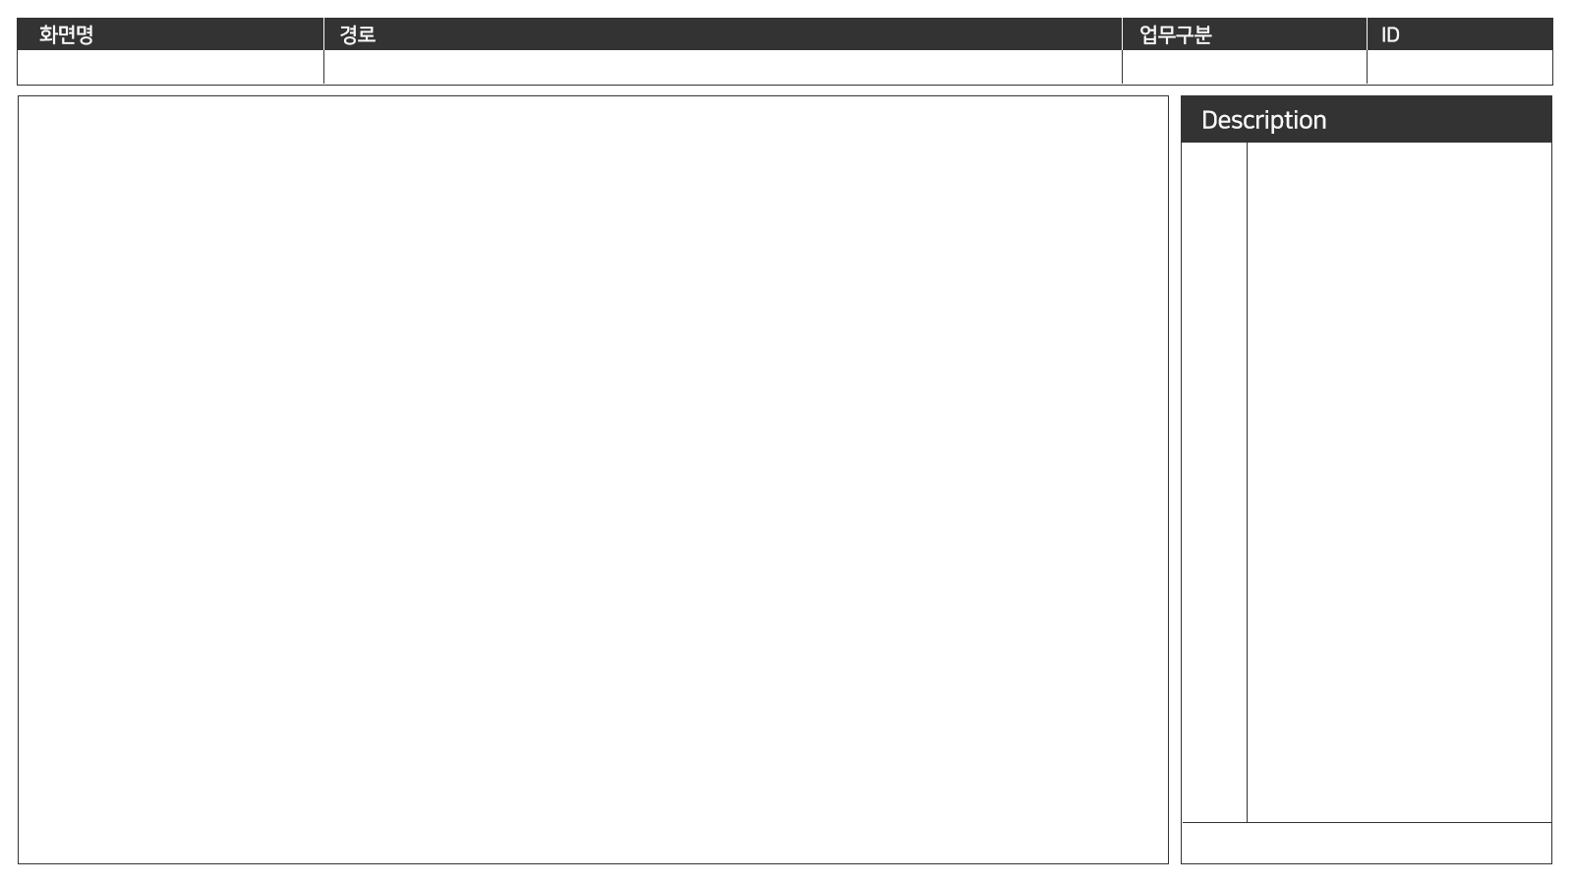
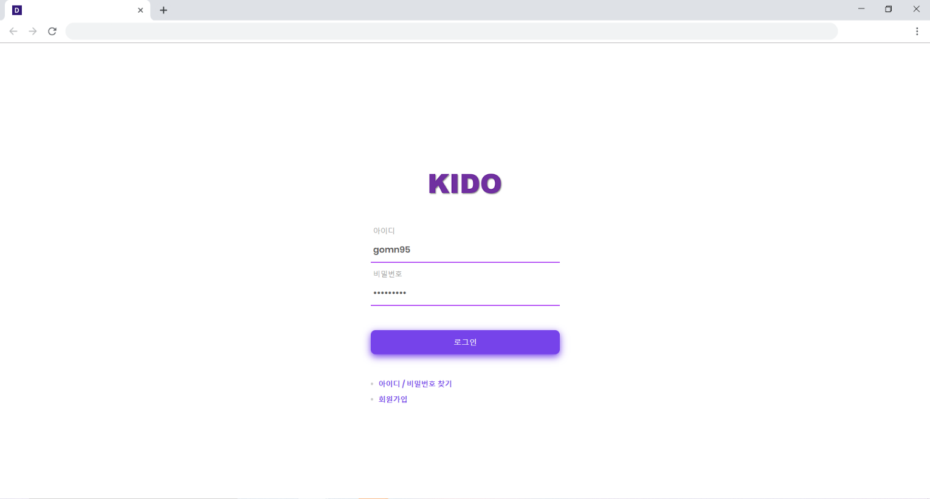
로그인
main > in > 로그인 > 로그인
공통
COMMON_001
1
‘로고’ 클릭 시 USER_065로 이동
2
‘로그인’ 클릭 시 성공하면 USER_065로 이동, 실패하면 COMMON_02로 이동
3
‘아이디 / 비밀번호 찾기’ 클릭 시 COMMON_005로 이동
1
4
‘회원가입’ 클릭 시 COMMON_10로 이동
2
3
4

Slide 2
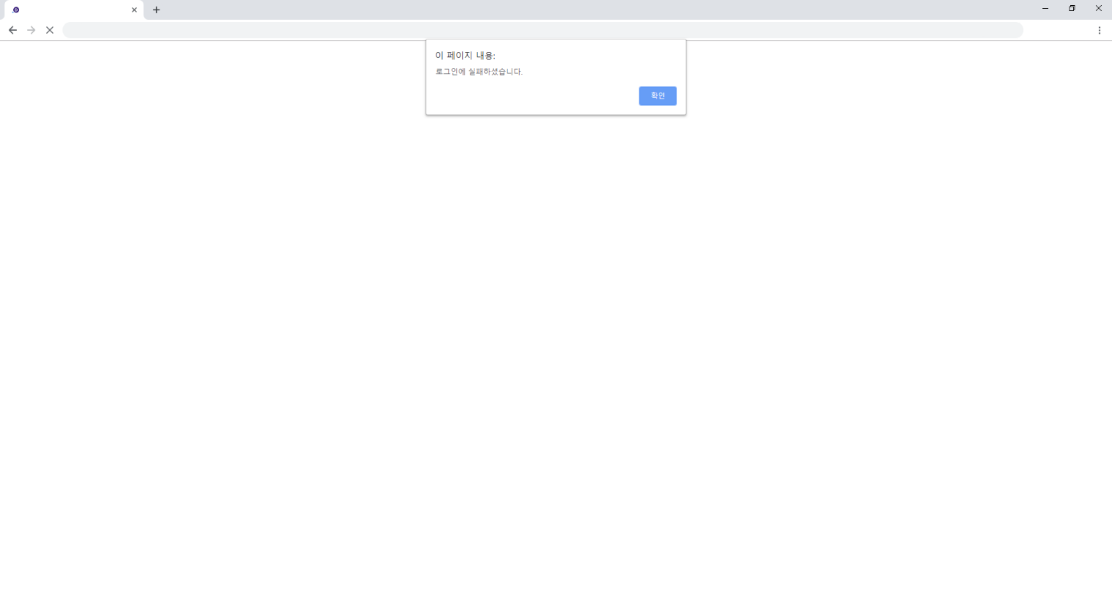
로그인
main > in > 로그인 > 로그인
공통
COMMON_002
아이디 혹은 비밀번호를 틀렸을 경우
1
‘확인’을 클릭할 시
COMMON_001로 이동
1

Slide 3
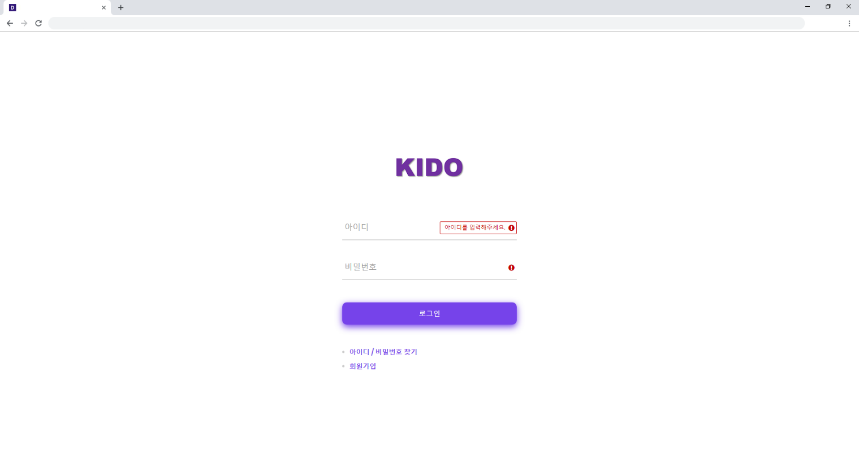
로그인
main > in > 로그인 > 로그인
공통
COMMON_003
아이디를 입력 하지 않았을 경우

Slide 4
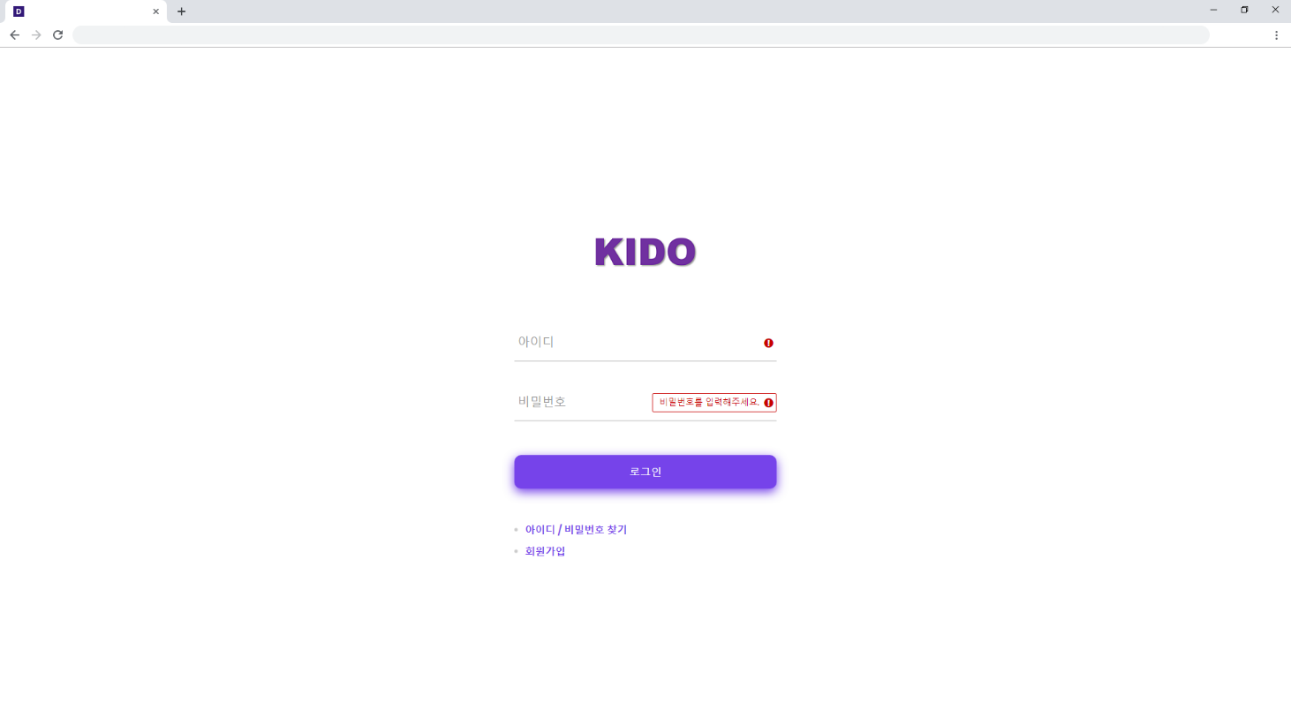
로그인
main > in > 로그인 > 로그인
공통
COMMON_004
비밀번호를 입력 하지 않았을 경우

Slide 5
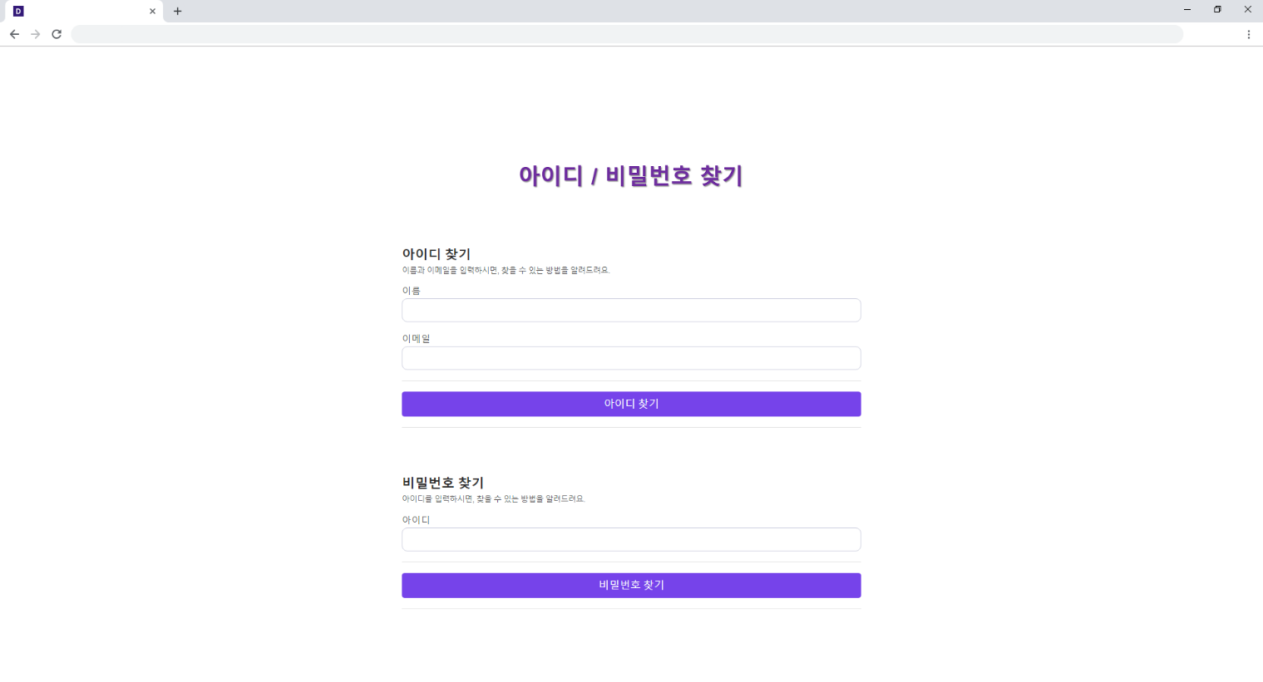
아이디 / 비밀번호 찾기
main > in > 로그인 > 아이디 / 비밀번호 찾기
공통
COMMON_005
1
‘아이디 / 비밀번호 찾기’ 클릭 시 USER_065로 이동
2
이름과 이메일 입력 후 ‘아이디 찾기’ 클릭 시 COMMON_007로 이동
1
3
아이디 입력 후 ‘비밀번호 찾기’ 클릭 시 COMMON_009로 이동
2
3

Slide 6

아이디 / 비밀번호 찾기_아이디 찾기
main > in > 로그인 > 아이디 / 비밀번호 찾기 > 아이디 찾기
공통
COMMON_006
1
‘아이디 / 비밀번호 찾기’ 클릭 시 USER_065로 이동
2
이름과 이메일 입력 후 ‘아이디 찾기’ 클릭 시 COMMON_007로 이동
1
2

Slide 7
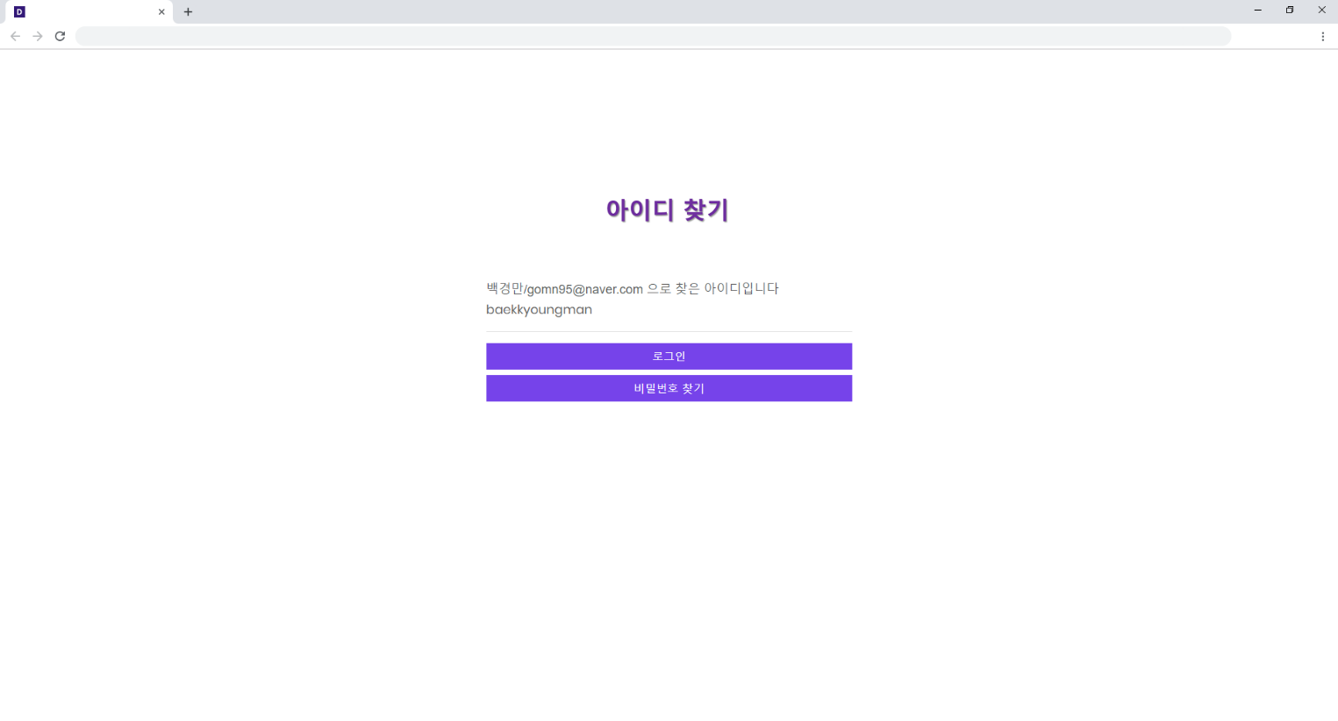
아이디 찾기
main > in > 로그인 > 아이디 / 비밀번호 찾기 > 아이디 찾기
공통
COMMON_007
1
‘아이디 찾기’ 클릭 시 USER_065로 이동
2
‘로그인’ 클릭 시 COMMON_001로 이동
3
‘비밀번호 찾기’ 클릭 시 COMMON_008로 이동
1
2
3

Slide 8
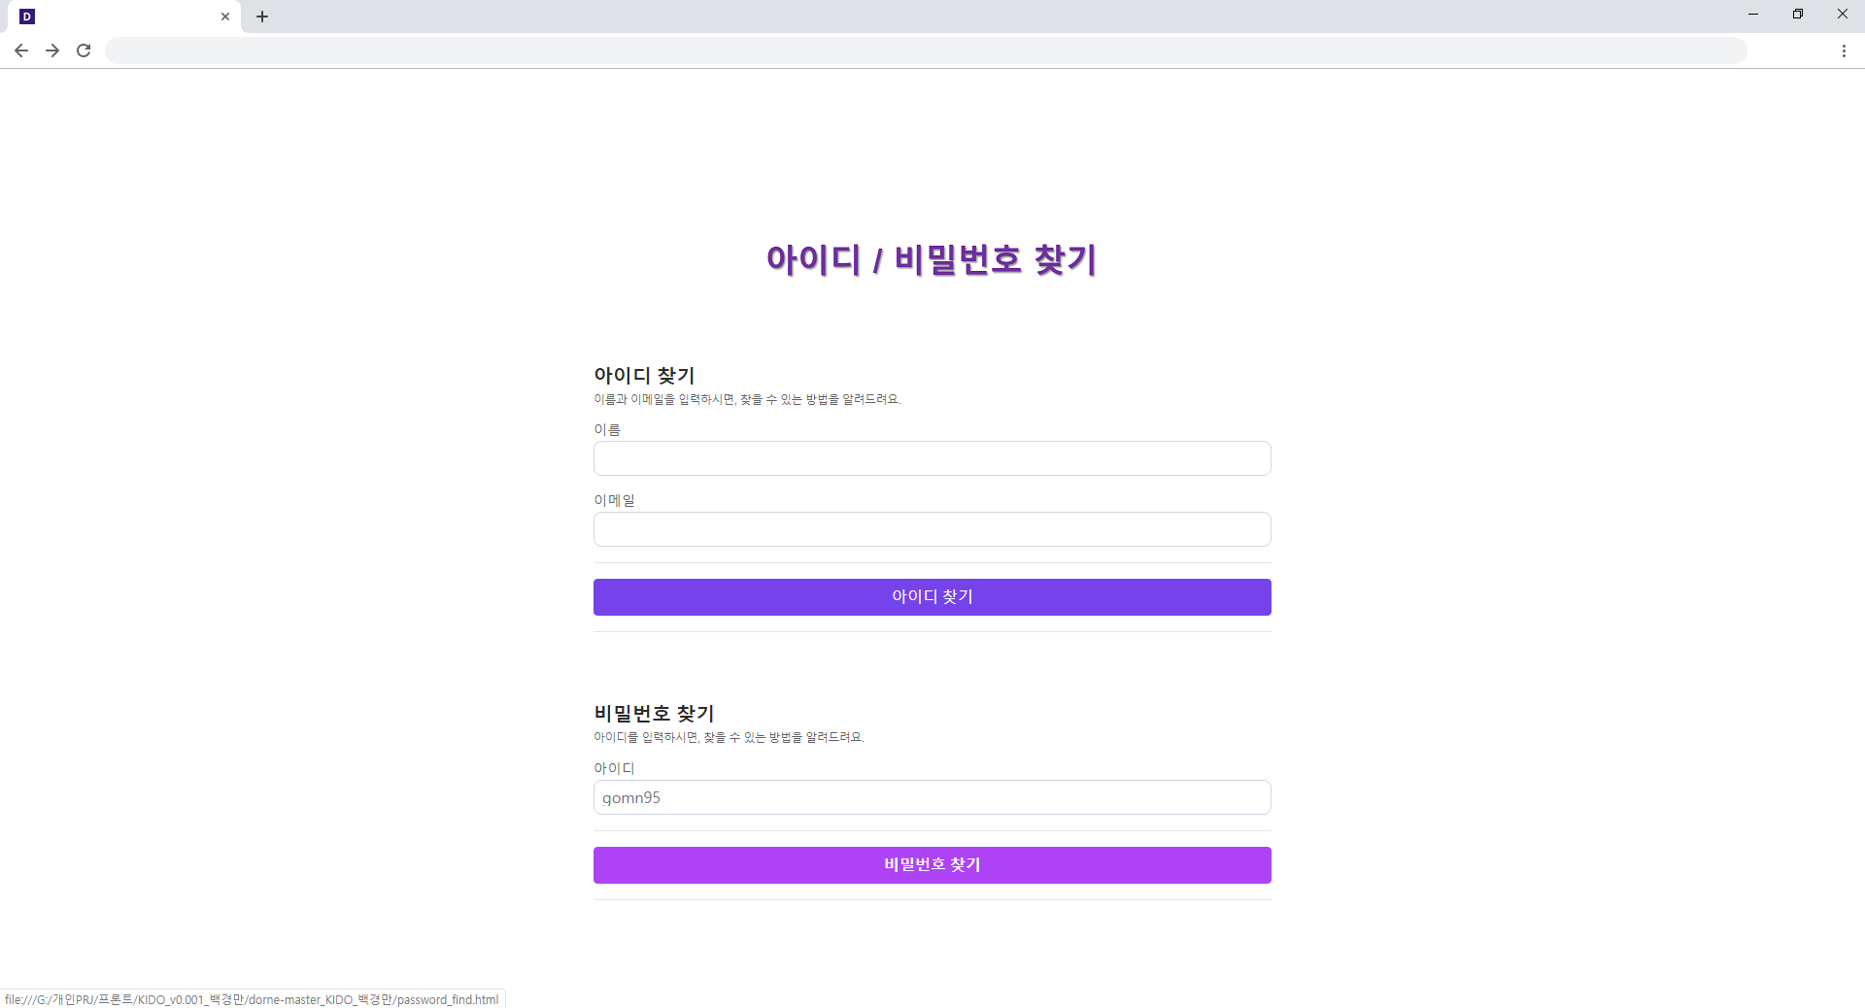
아이디 / 비밀번호 찾기_비밀번호 찾기
main > in > 로그인 > 아이디 / 비밀번호 찾기 > 비밀번호 찾기
공통
COMMON_008
1
‘로고’ 클릭 시 USER_065로 이동
2
아이디 입력 후 ‘비밀번호 찾기’ 클릭 시 COMMON_009로 이동
1
2

Slide 9
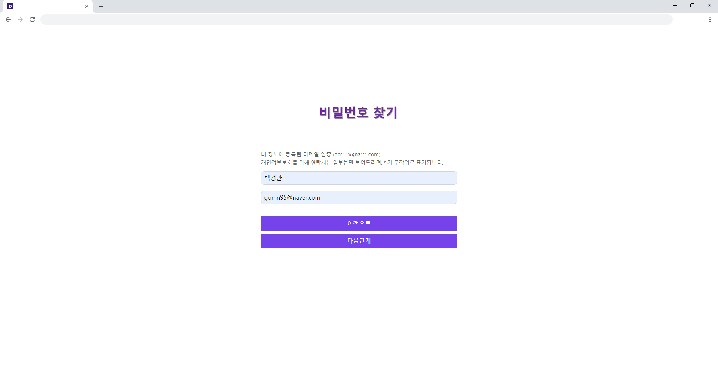
비밀번호 찾기
main > in > 로그인 > 아이디 / 비밀번호 찾기 > 비밀번호 찾기
공통
COMMON_009
1
‘비밀번호 찾기’ 클릭 시 USER_065로 이동
2
‘이전으로’ 클릭 시 COMMON_008로 이동
3
‘다음으로’ 클릭 시 COMMON_009-1로 이동
1
2
3

Slide 10
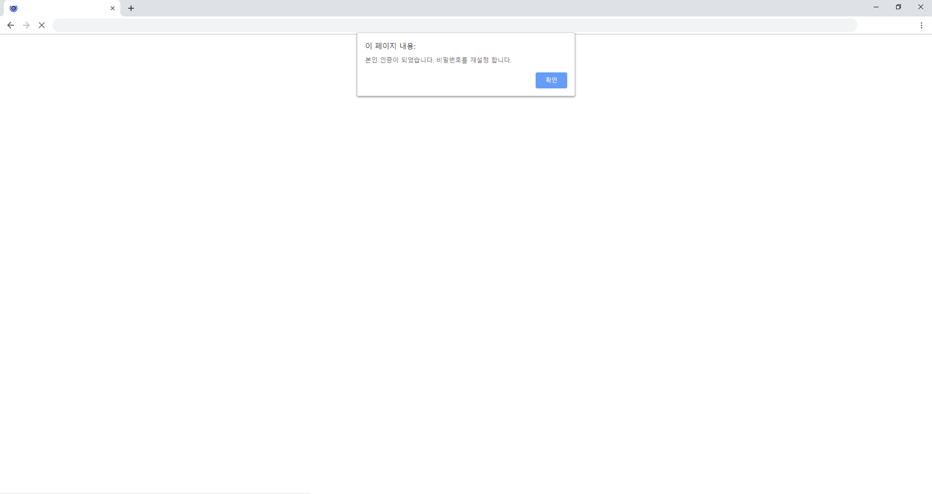
아이디 찾기
main > in > 로그인 > 아이디 / 비밀번호 찾기 > 아이디 찾기
공통
COMMON_009-1
1
‘확인’ 클릭 시 COMMON_009-2로 이동
1

Slide 11
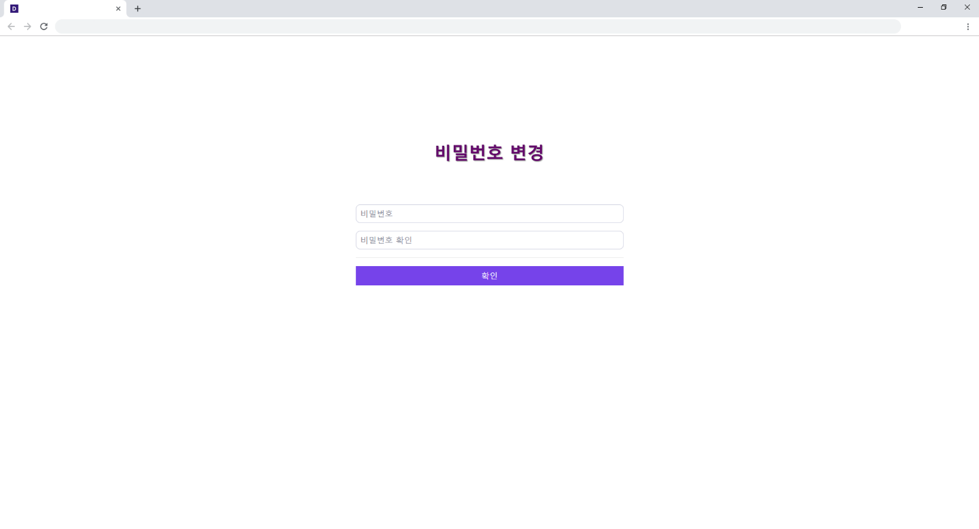
아이디 찾기
main > in > 로그인 > 아이디 / 비밀번호 찾기 > 아이디 찾기
공통
COMMON_009-2
1
‘비밀번호 변경’ 클릭 시 USER_065로 이동
2
‘확인’ 클릭 시 COMMON_009-3 ~ 시 COMMON_009-4 로 이동
1
2

Slide 12
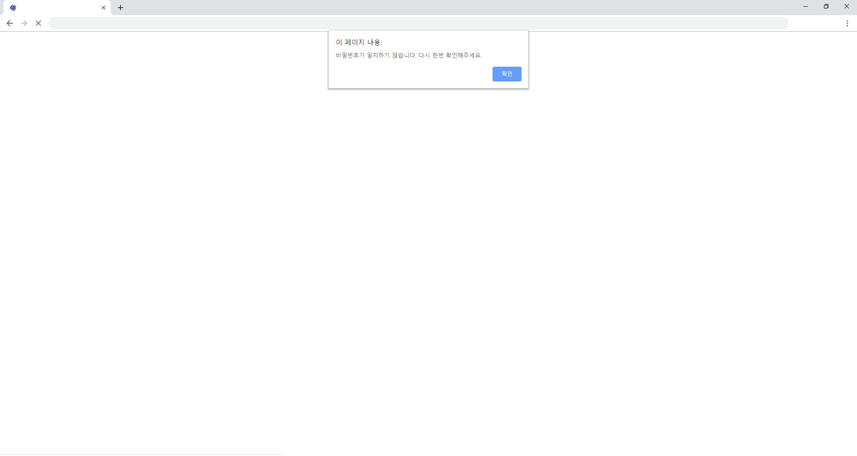
아이디 찾기
main > in > 로그인 > 아이디 / 비밀번호 찾기 > 아이디 찾기
공통
COMMON_009-3
비밀번호가 일치하지 않을 경우
1
‘확인’ 클릭 시 COMMON_009-2로 이동
1

Slide 13

아이디 찾기
main > in > 로그인 > 아이디 / 비밀번호 찾기 > 아이디 찾기
공통
COMMON_009-4
1
‘확인’ 클릭 시 COMMON_001로 이동
1

Slide 14
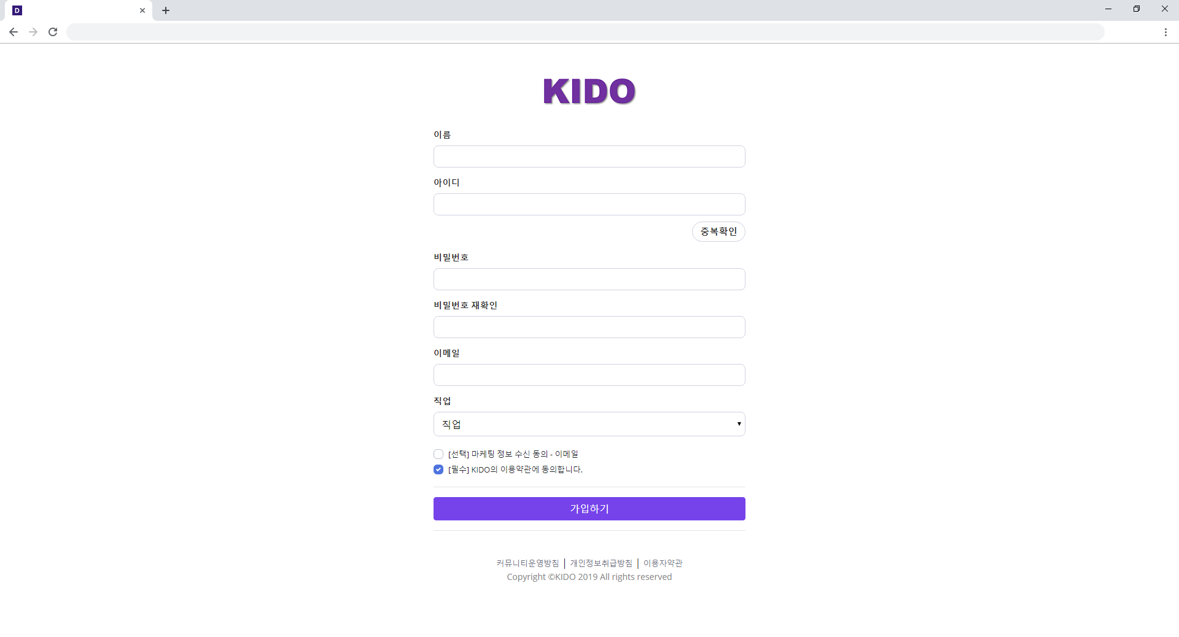
회원가입
main > in > 로그인 > 회원가입
공통
COMMON_010
1
‘로고’ 클릭 시 USER_065로 이동
2
입력 정보 모두 입력 후 ‘가입하기’ 클릭 시 성공하면 USER_065로 이동, 실패 시 COMMON_011로 이동
1
2

Slide 15
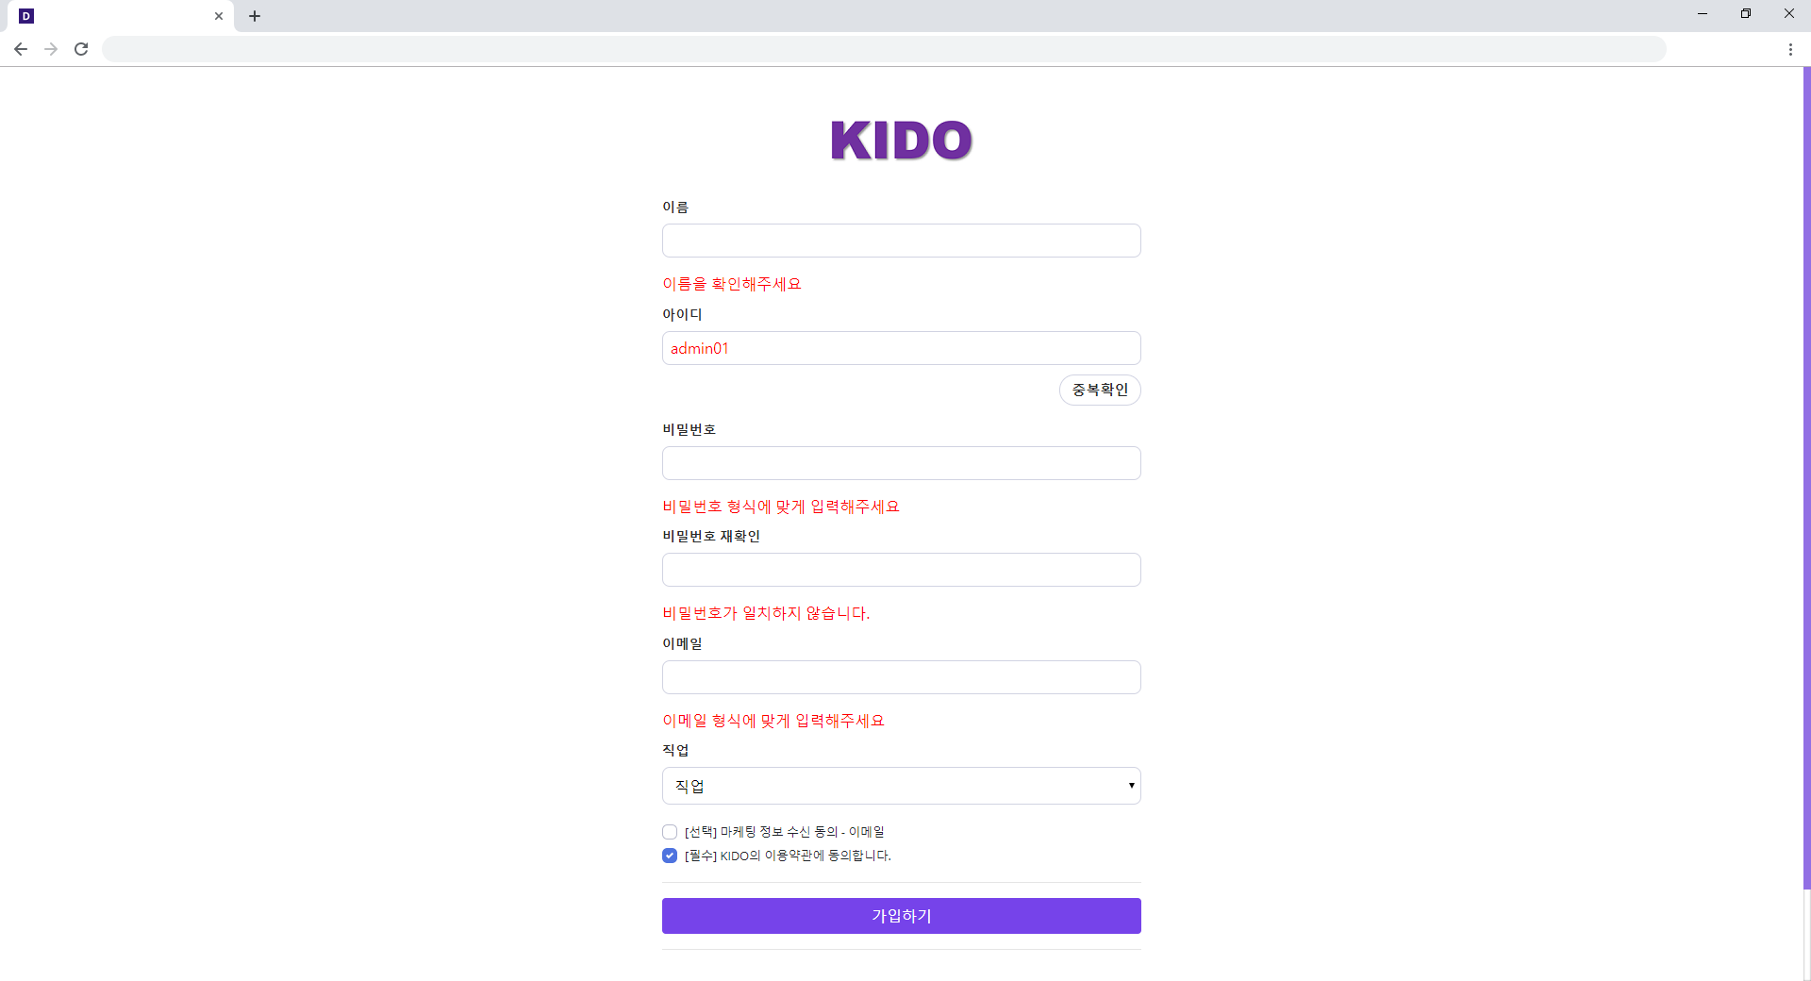
회원가입_유효성검사
main > in > 로그인 > 회원가입 > 유효성검사
공통
COMMON_010-1
입력 값 없이 가입하기를 눌렀을 경우

Slide 16
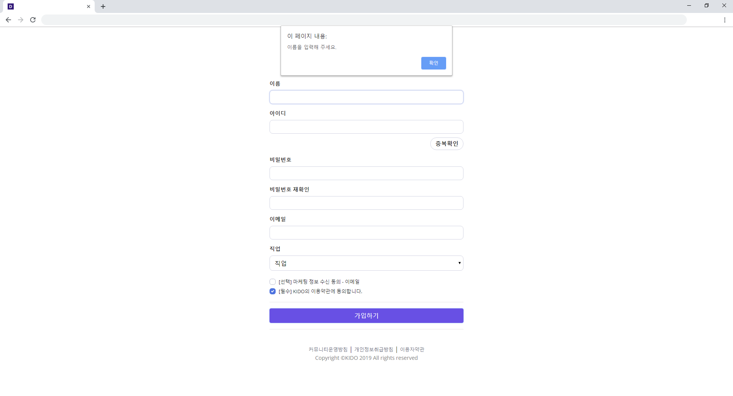
회원가입
main > in > 로그인 > 회원가입
공통
COMMON_011
1
‘확인’ 클릭 후 이름 입력
1

Slide 17
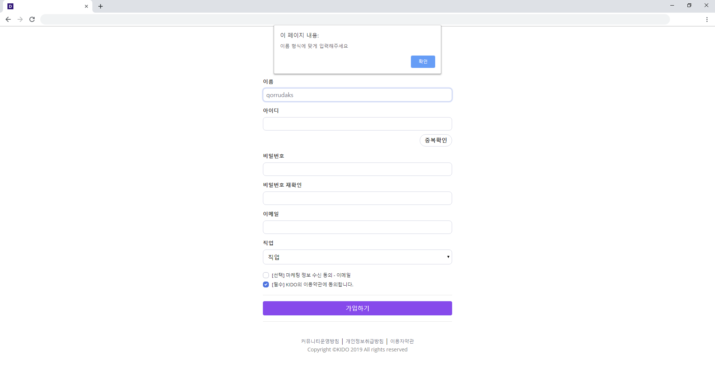
회원가입
main > in > 로그인 > 회원가입
공통
COMMON_012
1
‘확인’ 클릭 후 이름 형식에 맞게 입력
1

Slide 18
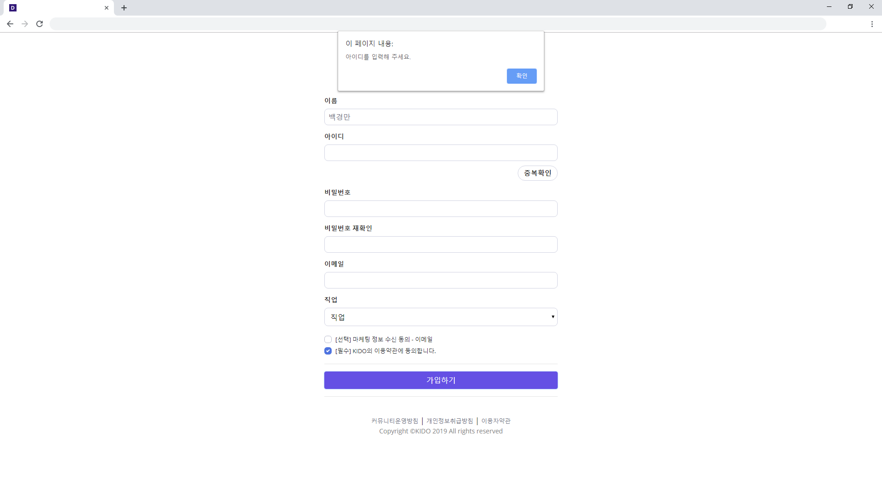
회원가입
main > in > 로그인 > 회원가입
공통
COMMON_013
1
‘확인’ 클릭 후 아이디 입력
1

Slide 19
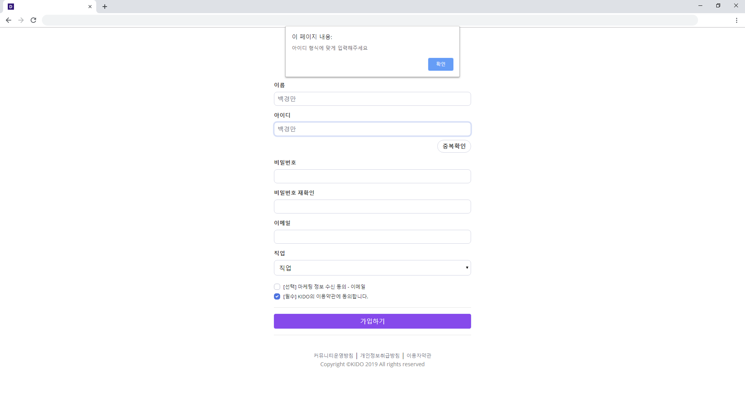
회원가입
main > in > 로그인 > 회원가입
공통
COMMON_014
1
‘확인’ 클릭 후 아이디 형식에 맞게 입력
2
아이디 형식에 맞게 입력 후 ‘중복확인’ 클릭 성공 시 COMMON_015-1로 이동 실패 시 COMMON_015-2로 이동
1
2

Slide 20
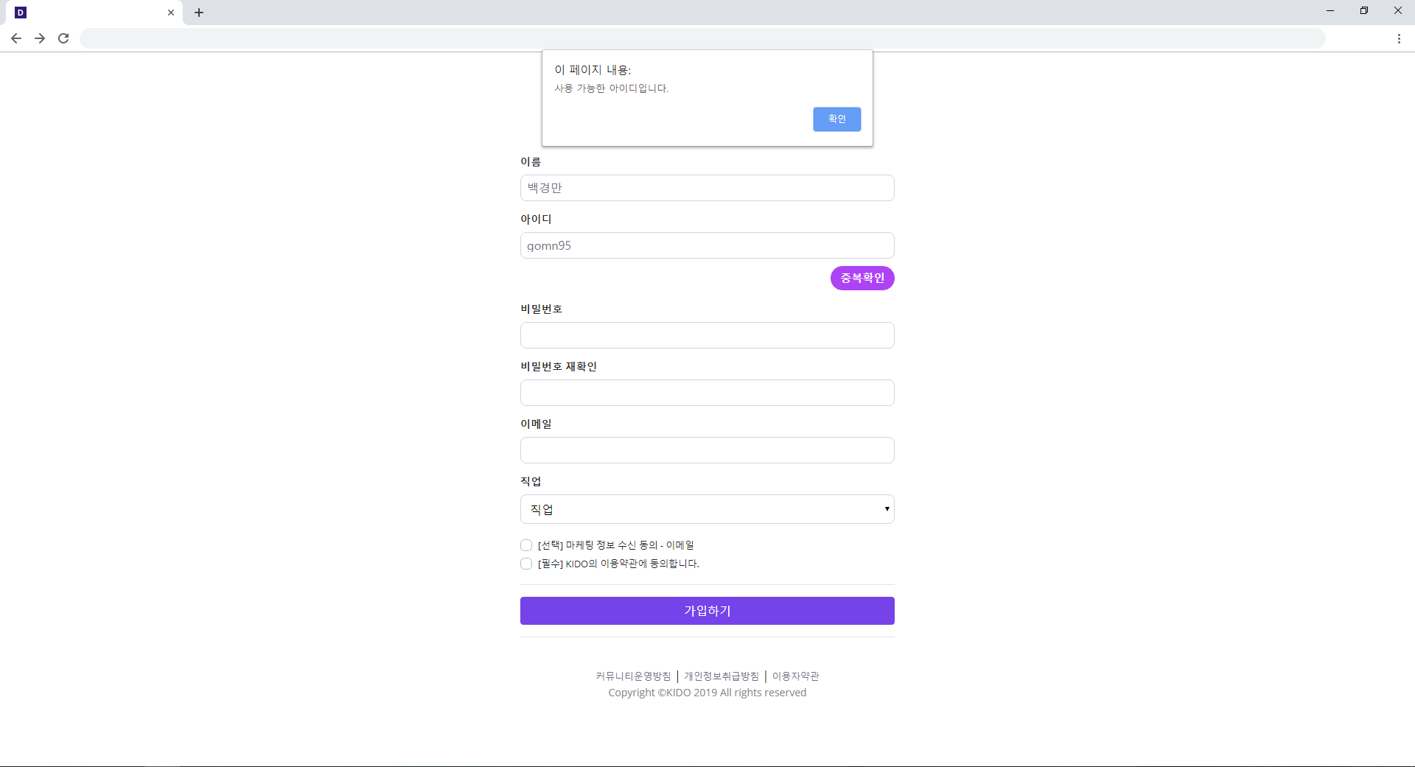
회원가입
main > in > 로그인 > 회원가입
공통
COMMON_015-1
1
‘확인’ 클릭
1

Slide 21
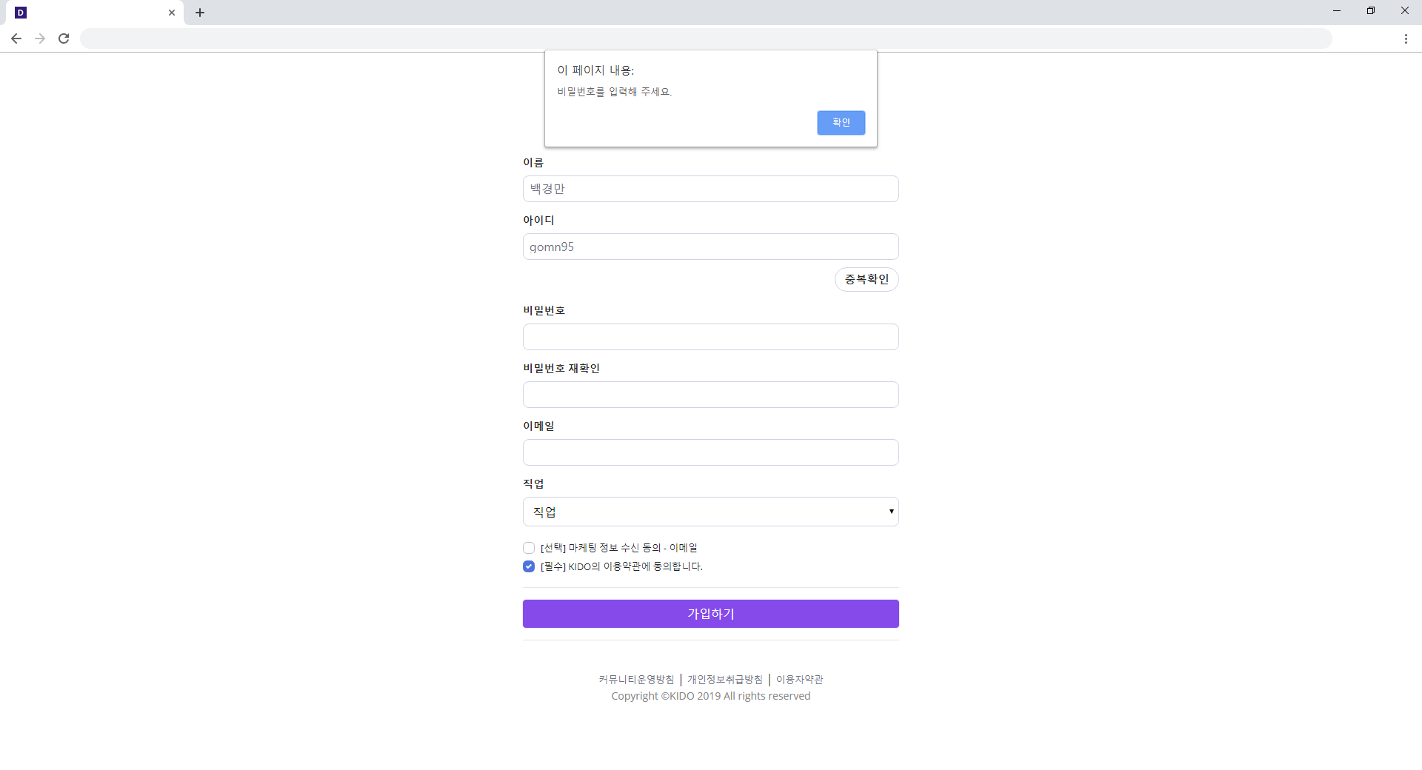
회원가입
main > in > 로그인 > 회원가입
공통
COMMON_016
1
‘확인’ 클릭 후 비밀번호 입력
1

Slide 22

회원가입
main > in > 로그인 > 회원가입
공통
COMMON_017
1
‘확인’ 클릭 후 비밀번호 형식에 맞게 입력
1

Slide 23

회원가입
main > in > 로그인 > 회원가입
공통
COMMON_018
1
‘확인’ 클릭 후 비밀번호 재확인 입력
1

Slide 24

회원가입
main > in > 로그인 > 회원가입
공통
COMMON_019
1
‘확인’ 클릭 후 비밀번호와 비밀번호 재확인이 일치하게 입력
1

Slide 25

회원가입
main > in > 로그인 > 회원가입
공통
COMMON_020
1
‘확인’ 클릭 후 이메일 입력
1

Slide 26
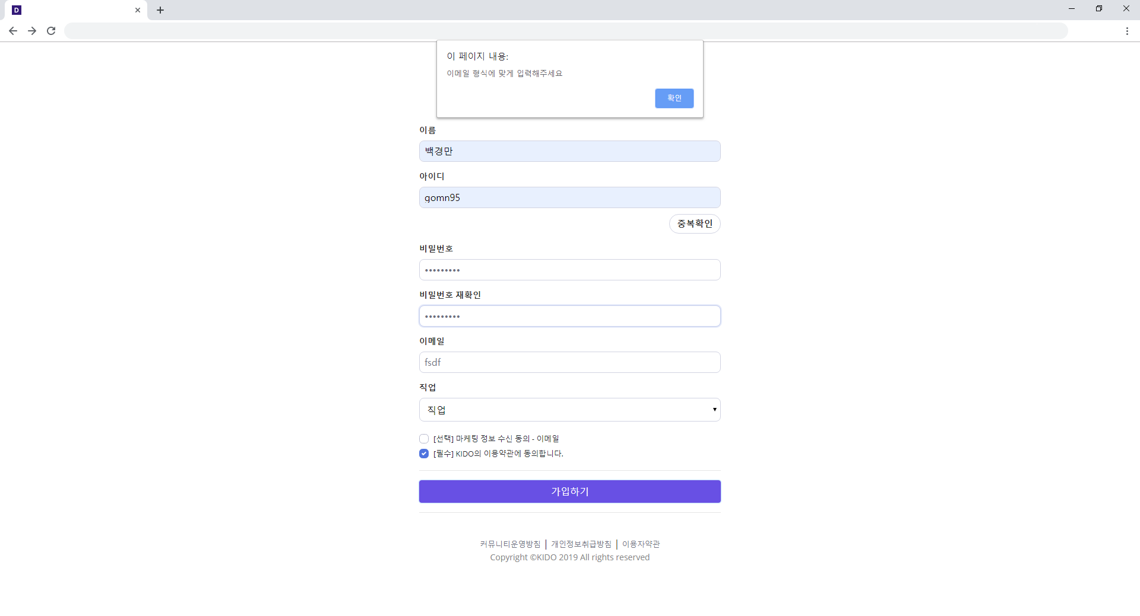
회원가입
main > in > 로그인 > 회원가입
공통
COMMON_021
1
‘확인’ 클릭 후 이메일 형식에 맞게 입력
1

Slide 27
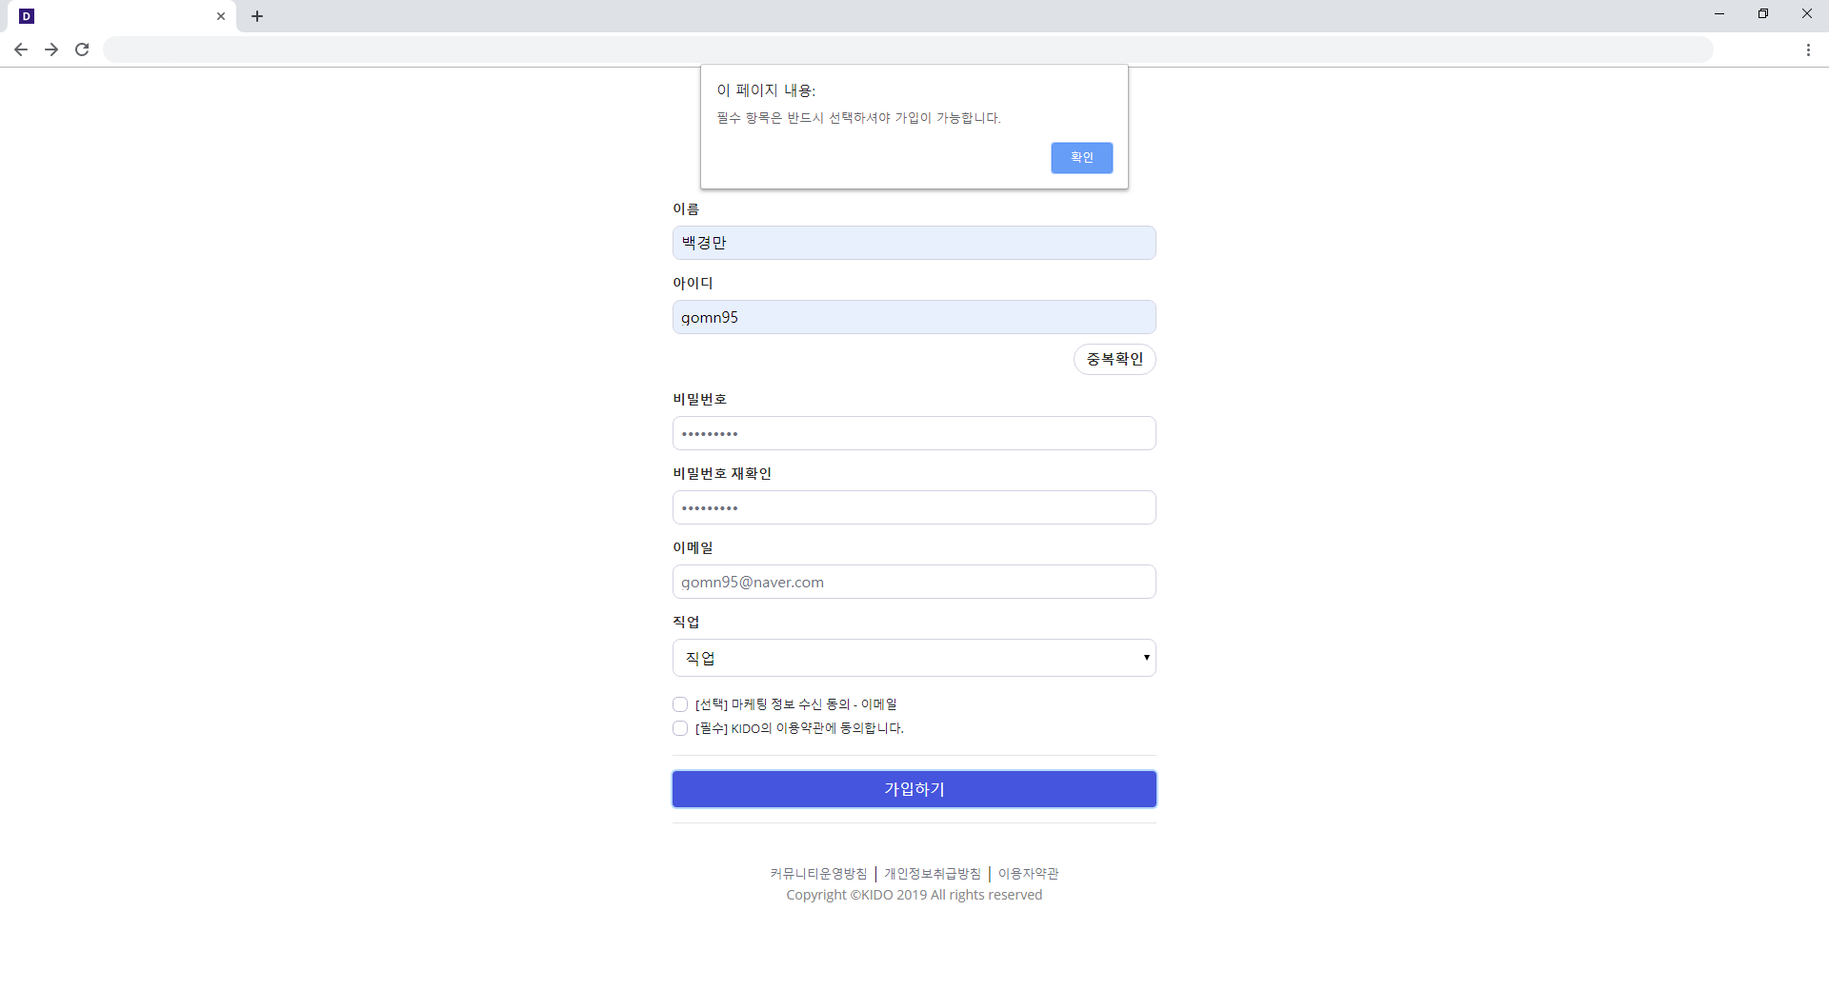
회원가입
main > in > 로그인 > 회원가입
공통
COMMON_022
1
‘확인’ 클릭 후 [필수] 이용약관 동의 버튼 체크
2
‘가입하기’ 클릭 시 COMMON_023로 이동
1
2

Slide 28
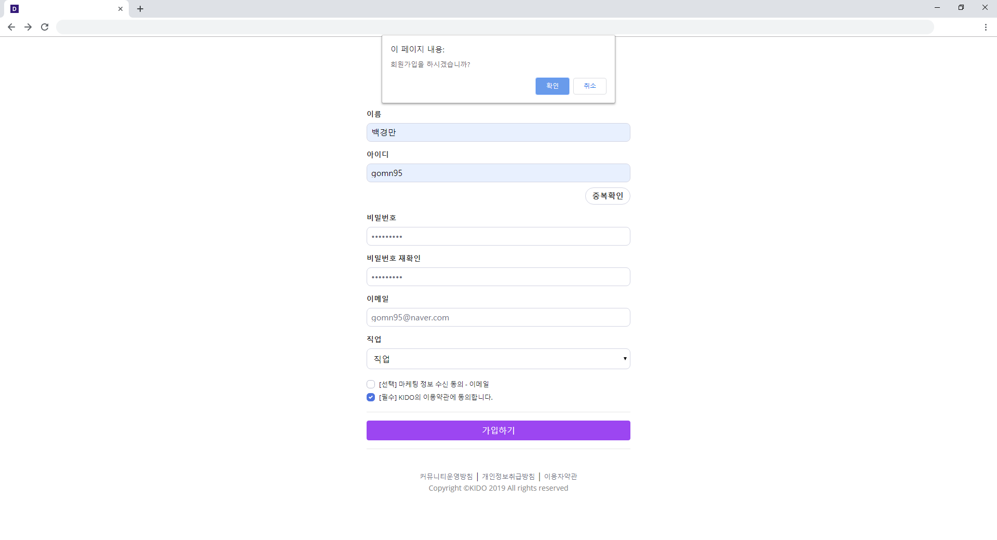
회원가입
main > in > 로그인 > 회원가입
공통
COMMON_023
1
‘확인’ 클릭 후 성공 시 COMMON_024로 이동
2
‘취소’ 클릭 시 COMMON_010로 이동 후 회원정보 재입력
1
2

Slide 29

회원가입
main > in > 로그인 > 회원가입
공통
COMMON_024
1
‘확인’ 클릭 후 USER_065로 이동
1

Slide 30
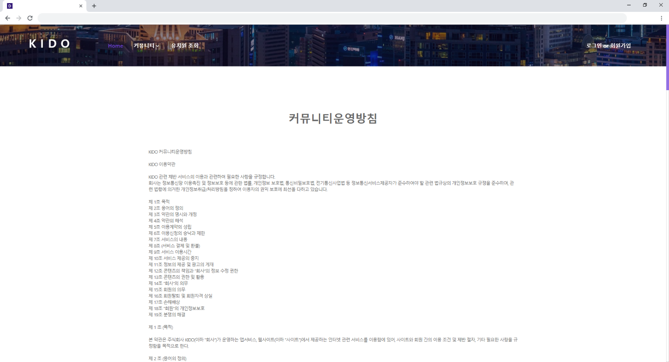
커뮤니티운영방침
main > in > 커뮤니티운영방침
공통
COMMON_025
1
‘로고’ 클릭 시 USER_065로 이동
2
‘Home’ 클릭 시 USER_065로 이동
1
2
3
4
5
3
로그인 후 ‘커뮤니티’ 클릭 시 하위 카테고리 선택하여 USER_003, USER_008로 이동, 아닐 경우 USER_002, USER_007로 이동
4
로그인 후 ‘유치원 조회’ 클릭 시 USER_013로 이동, 아닐 경우 USER_012로 이동
5
‘로그인 or 회원가입’ 클릭 후 COMMON_001로 이동

Slide 31
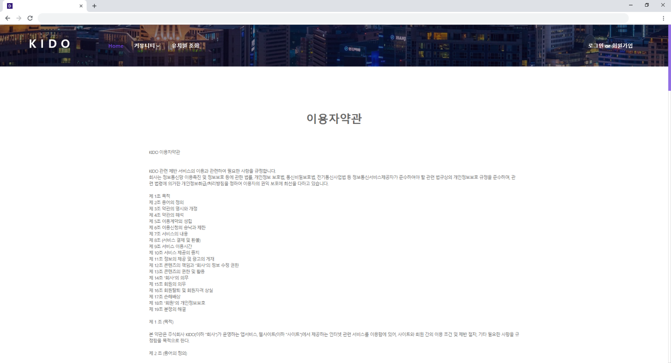
이용자약관
main > in > 이용자약관
공통
COMMON_026
1
‘로고’ 클릭 시 USER_065로 이동
2
‘Home’ 클릭 시 USER_065로 이동
1
2
3
4
5
3
로그인 후 ‘커뮤니티’ 클릭 시 하위 카테고리 선택하여 USER_003, USER_008로 이동, 아닐 경우 USER_002, USER_007로 이동
4
로그인 후 ‘유치원 조회’ 클릭 시 USER_013로 이동, 아닐 경우 USER_012로 이동
5
‘로그인 or 회원가입’ 클릭 후 COMMON_001로 이동

Slide 32
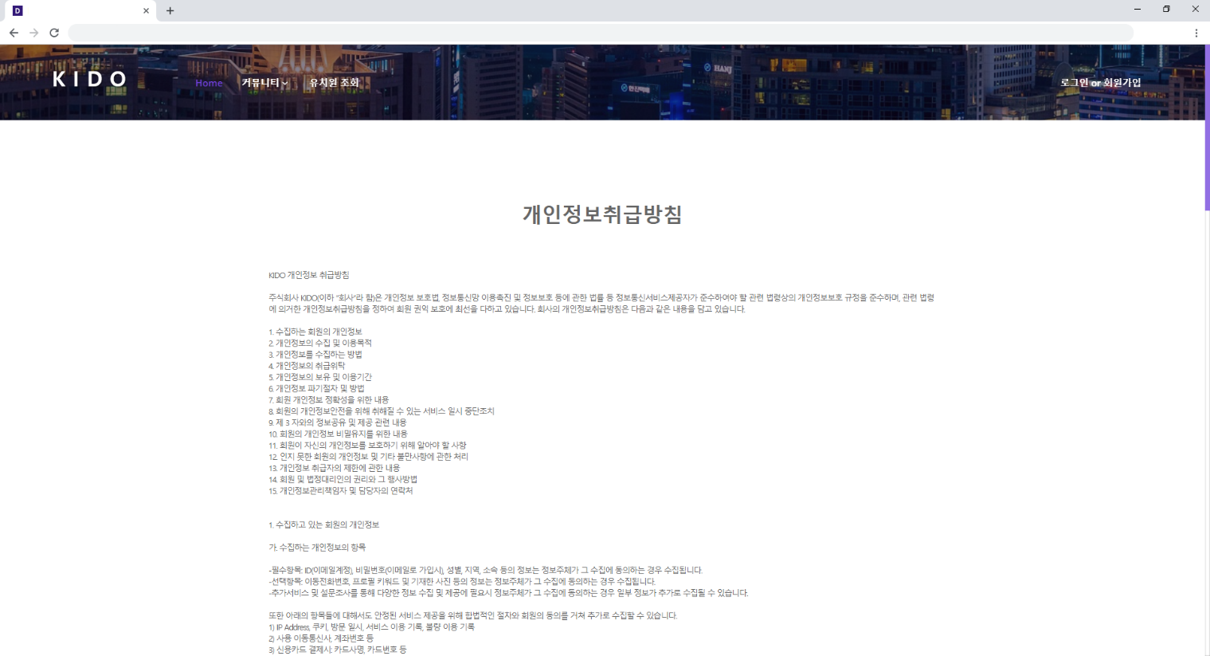
개인정보취급방침
main > in > 개인정보취급방침
공통
COMMON_027
1
‘로고’ 클릭 시 USER_065로 이동
2
‘Home’ 클릭 시 USER_065로 이동
1
2
3
4
5
3
로그인 후 ‘커뮤니티’ 클릭 시 하위 카테고리 선택하여 USER_003, USER_008로 이동, 아닐 경우 USER_002, USER_007로 이동
4
로그인 후 ‘유치원 조회’ 클릭 시 USER_013로 이동, 아닐 경우 USER_012로 이동
5
‘로그인 or 회원가입’ 클릭 후 COMMON_001로 이동

Slide 33
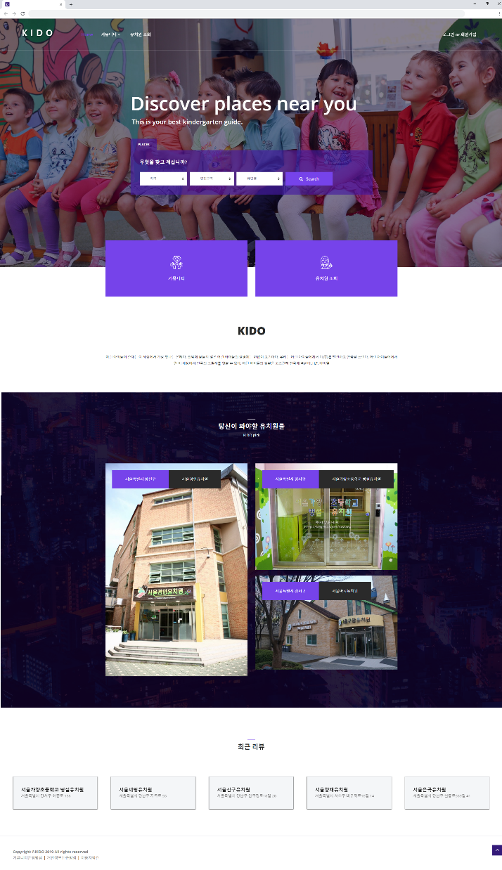
MAIN
main
사용자
USER_065
1
2
3
4
5
1
‘로고’ 클릭 시 USER_065로 이동
2
‘Home’ 클릭 시 USER_065로 이동
3
로그인 후 ‘커뮤니티’ 클릭 시 하위 카테고리 선택하여 USER_003, USER_008로 이동, 아닐 경우 USER_002, USER_007로 이동
6
7
4
로그인 후 ‘유치원 조회’ 클릭 시 USER_013로 이동, 아닐 경우 USER_012로 이동
5
‘로그인 or 회원가입’ 클릭 후 COMMON_001로 이동
6
로그인 후 ‘커뮤니티’ 클릭 시 USER_008로 이동, 아닐 경우 USER_007로 이동
8
7
로그인 후 ‘유치원 조회’ 클릭 시 USER_013로 이동, 아닐 경우 USER_012로 이동
8
로그인 후 ‘이미지’ 클릭 시 USER_014로 이동, 아닐 경우 USER_012로 이동
9
로그인 후 ‘이미지’ 클릭 시 USER_003로 이동, 아닐 경우 USER_002로 이동
9

Slide 34
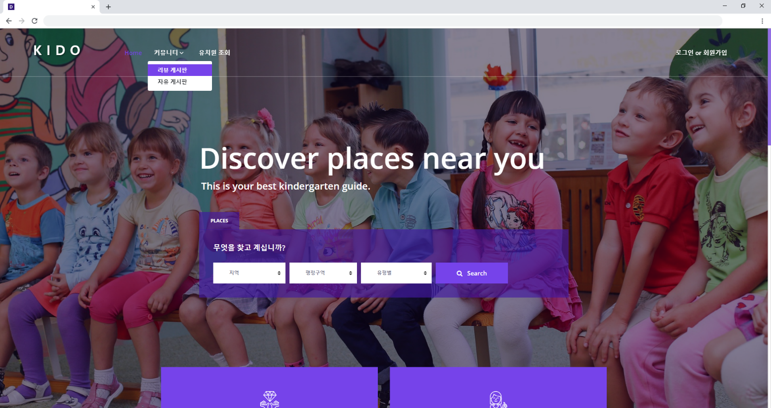
리뷰 게시판
main > in > 리뷰 게시판
사용자
USER_001
1
‘커뮤니티’ 클릭 후 ‘리뷰 게시판’ 클릭 시 로그인이 아닌 경우 USER_002로 이동
1

Slide 35

리뷰 게시판
main > in > 리뷰 게시판
사용자
USER_002
1
‘확인’ 클릭 후 COMMON_001로 이동
1

Slide 36
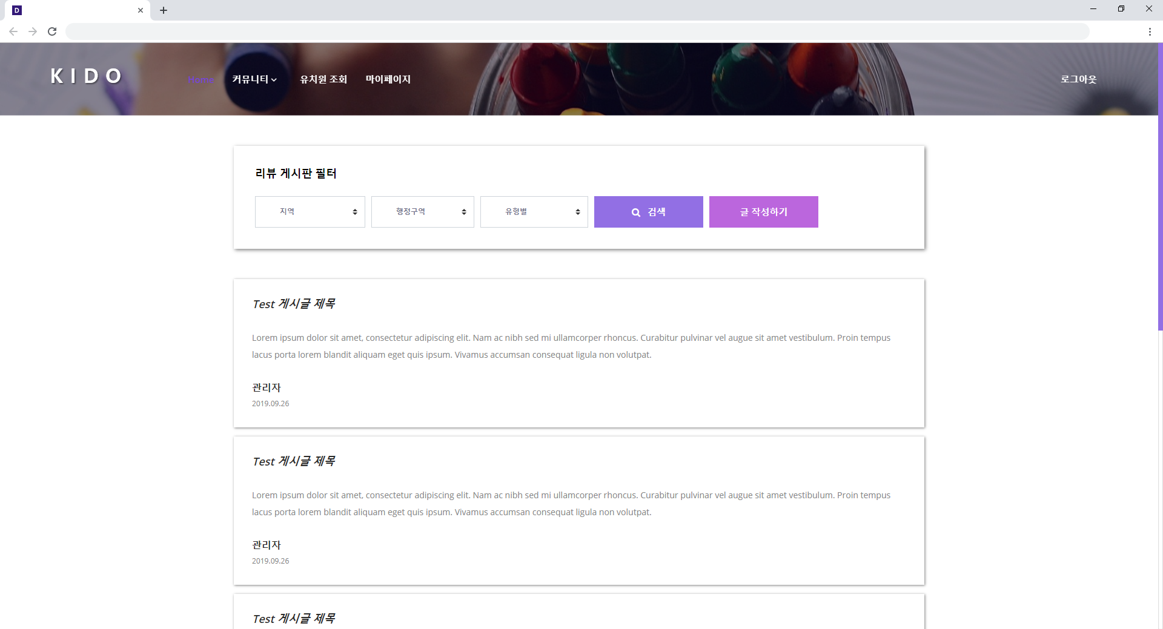
리뷰 게시판
main > in > 리뷰 게시판
사용자
USER_003
1
필터 ‘검색’ 클릭 시 필터에 맞는 리뷰 게시물이 나옴
2
‘글 작성하기’ 클릭 시 USER_004로 이동
3
클릭 시 USER_005로 이동
1
2
3

Slide 37
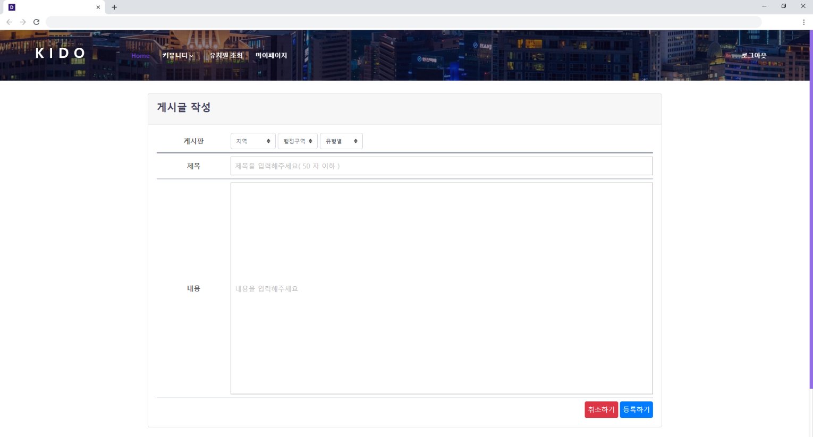
리뷰 게시판
main > in > 리뷰 게시판
사용자
USER_004
1
‘등록하기’ 클릭 시 리뷰게시판 등록
2
‘취소하기’ 클릭 시 USER_003로 이동
2
1

Slide 38
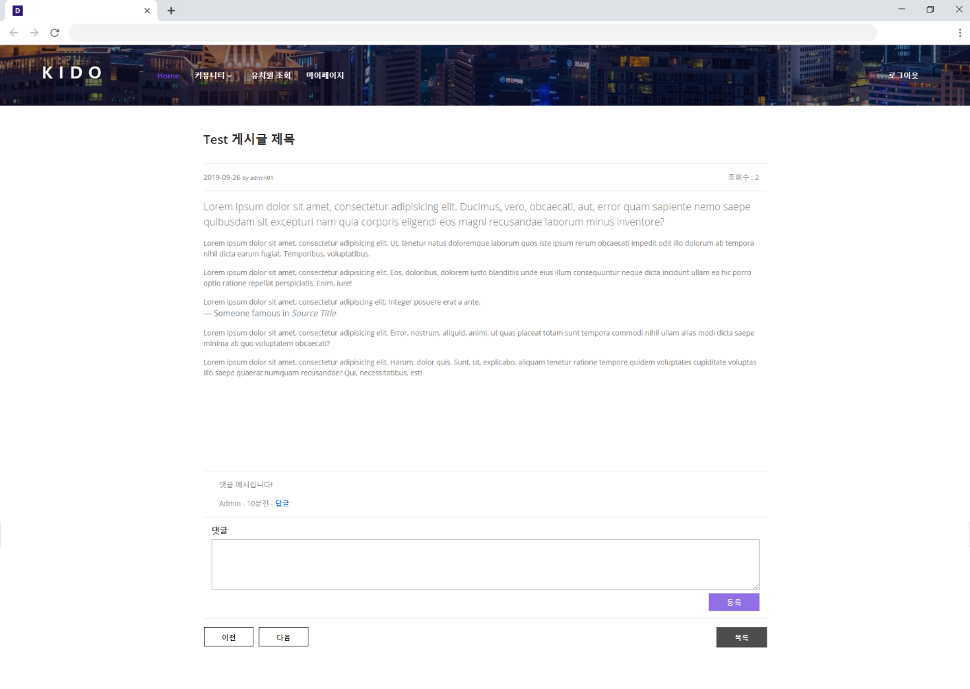
리뷰 게시판
main > in > 리뷰 게시판
사용자
USER_005
1
‘등록’ 클릭 시 댓글 등록
2
‘목록’ 클릭 시 USER_003로 이동
3
‘이전’ 클릭 시 이전 글로 이동
4
‘다음’ 클릭 시 다음 글로 이동
1
3
4
2

Slide 39
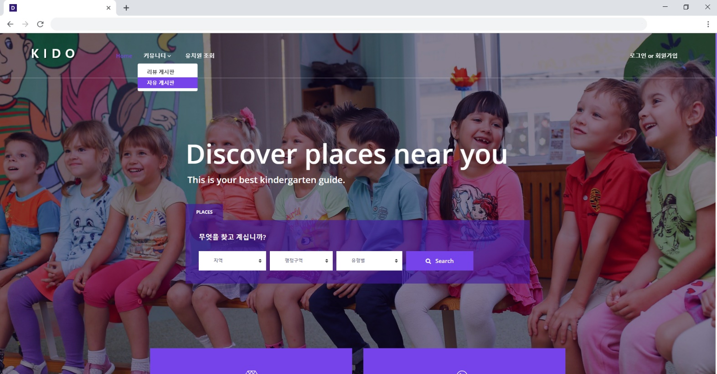
자유 게시판
main > in > 자유 게시판
사용자
USER_006
1
‘커뮤니티’ 클릭 후 ‘리뷰 게시판’ 클릭 시 로그인이 아닌 경우 USER_007로 이동
1

Slide 40
자유 게시판
main > in > 자유 게시판
사용자
USER_007
1
‘확인’ 클릭 후 COMMON_001로 이동
1

Slide 41

자유 게시판
main > in > 자유 게시판
사용자
USER_008
1
필터 ‘검색’ 클릭 시 필터에 맞는 리뷰 게시물이 나옴
2
‘글 작성하기’ 클릭 시 USER_009로 이동
3
클릭 시 USER_010로 이동
1
2
3

Slide 42

자유 게시판
main > in > 자유 게시판
사용자
USER_009
1
‘등록하기’ 클릭 시 리뷰게시판 등록
2
‘취소하기’ 클릭 시 USER_008로 이동
2
1

Slide 43
자유 게시판
main > in > 자유 게시판
사용자
USER_010
1
‘등록’ 클릭 시 댓글 등록
2
‘목록’ 클릭 시 USER_008로 이동
3
‘이전’ 클릭 시 이전 글로 이동
4
‘다음’ 클릭 시 다음 글로 이동
1
2
3
4

Slide 44
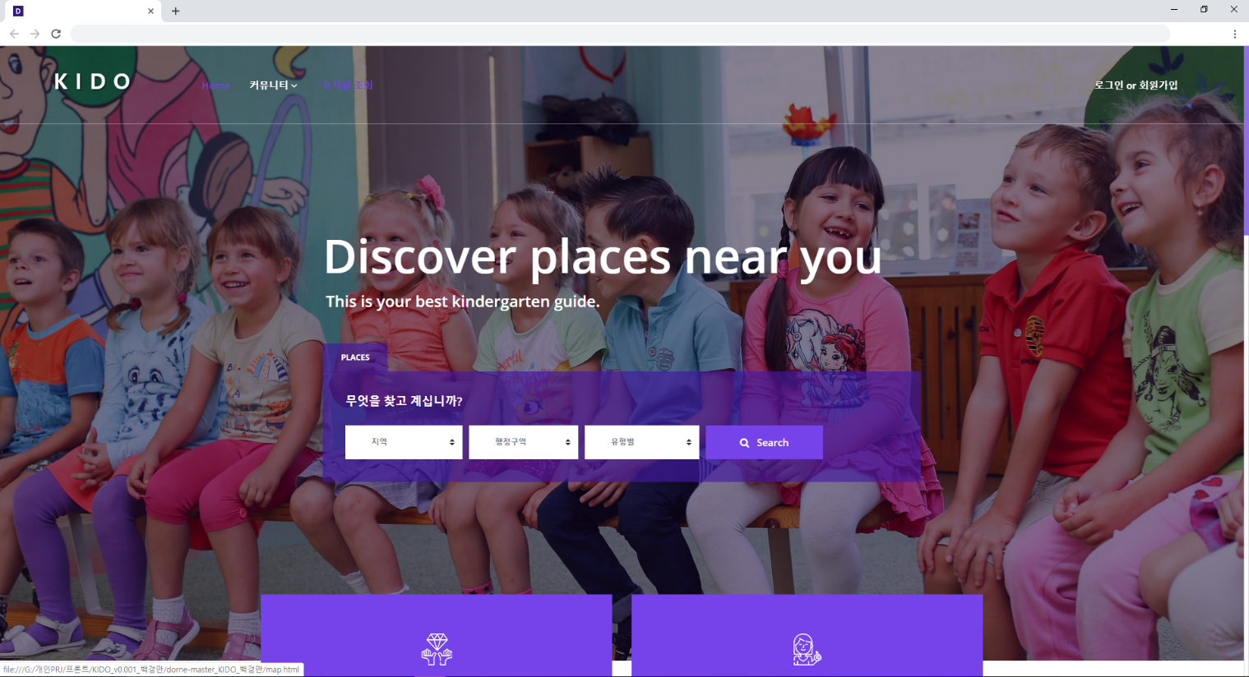
유치원 조회
main > in > 유치원 조회
사용자
USER_011
1
‘유치원 조회’ 클릭 시 로그인이 아닌 경우 USER_012로 이동
1

Slide 45

유치원 조회
main > in > 유치원 조회
사용자
USER_012
1
‘확인’ 클릭 후 COMMON_001로 이동
1

Slide 46
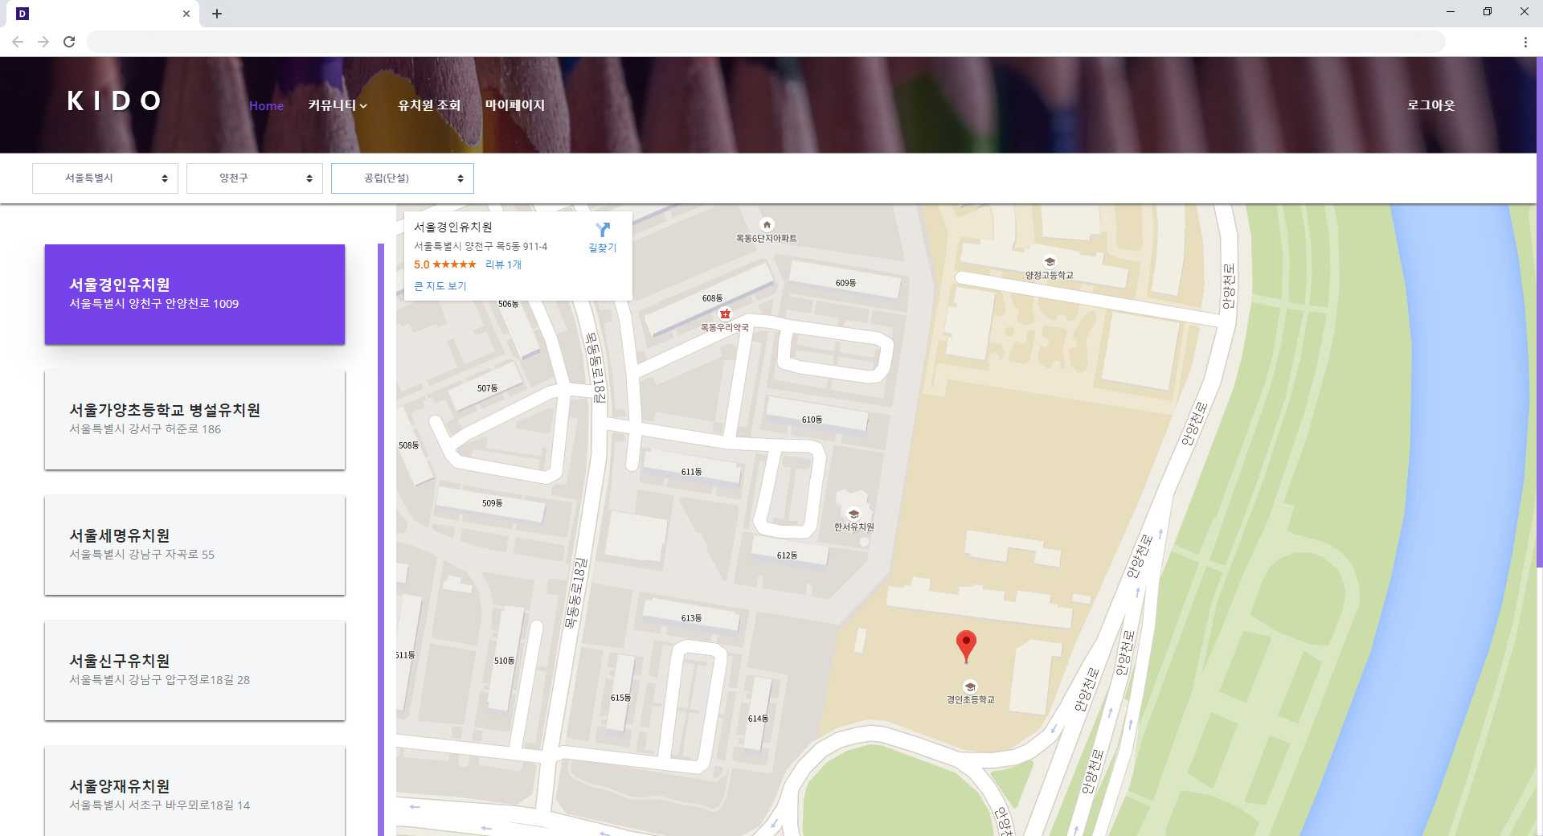
유치원 조회
main > in > 유치원 조회
사용자
USER_013
1
필터 조정 시 해당 지도 보여줌
2
클릭 시 상세페이지 USER_014로 이동
1
2

Slide 47
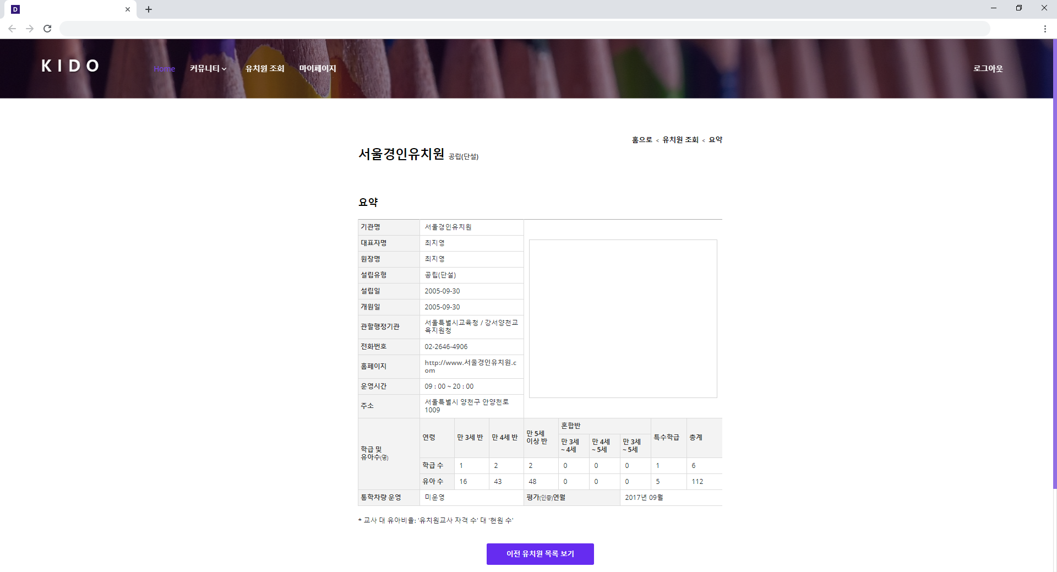
유치원 조회
main > in > 유치원 조회
사용자
USER_014
1
‘이전 유치원 목록 보기’ 클릭 시 USER_013로 이동
1

Slide 48
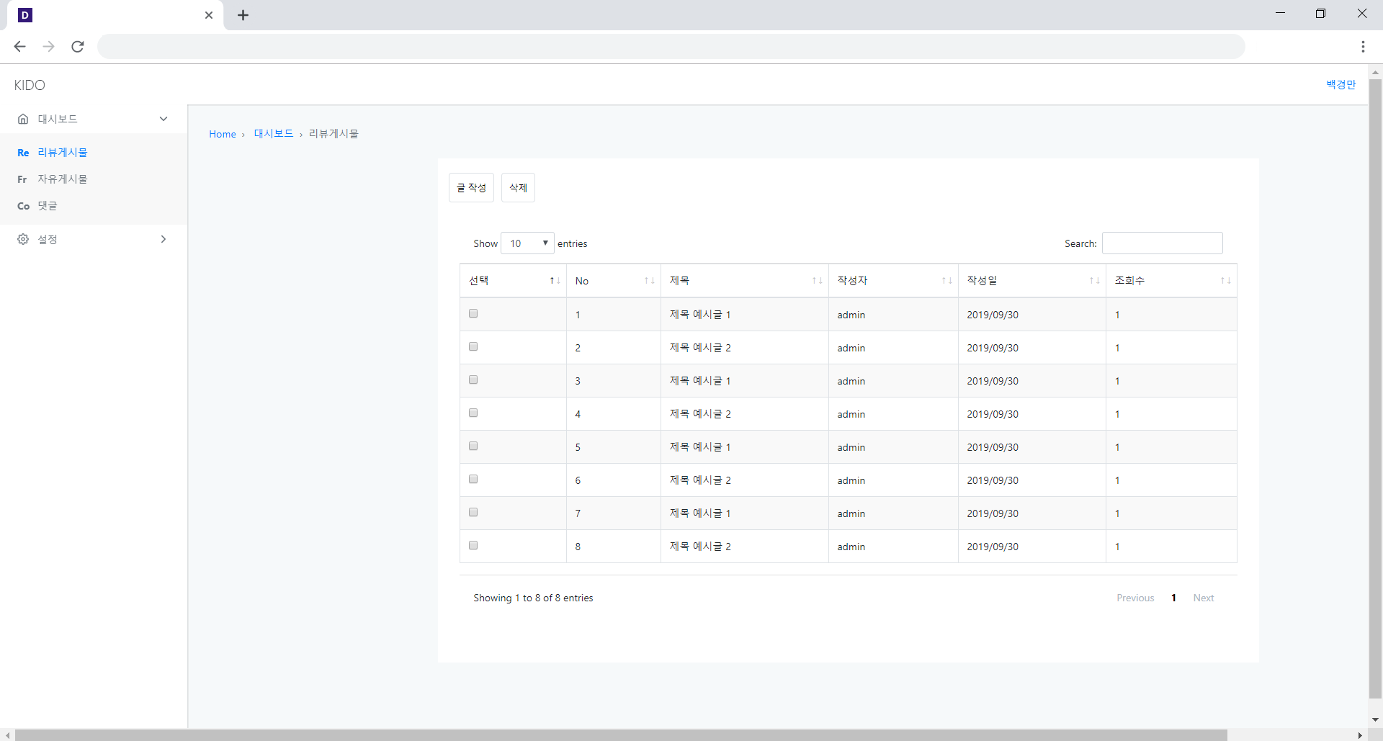
리뷰게시물
마이페이지 > 대시보드 > 리뷰게시물
사용자
USER_015
1
‘리뷰게시물’ 클릭 시 USER_015로 이동
8
2
‘자유게시물’ 클릭 시 USER_030로 이동
1
5
6
3
‘댓글’ 클릭 시 USER_045로 이동
2
3
4
4
‘설정’ 클릭 시 USER_050로 이동
7
5
‘글 작성’ 클릭 시 USER_020로 이동
6
글 선택 후 ‘삭제’ 클릭 시 USER_017로 이동
7
‘제목’ 클릭 시 USER_027로 이동
8
‘로고’ 클릭 시 USER_065로 이동

Slide 49
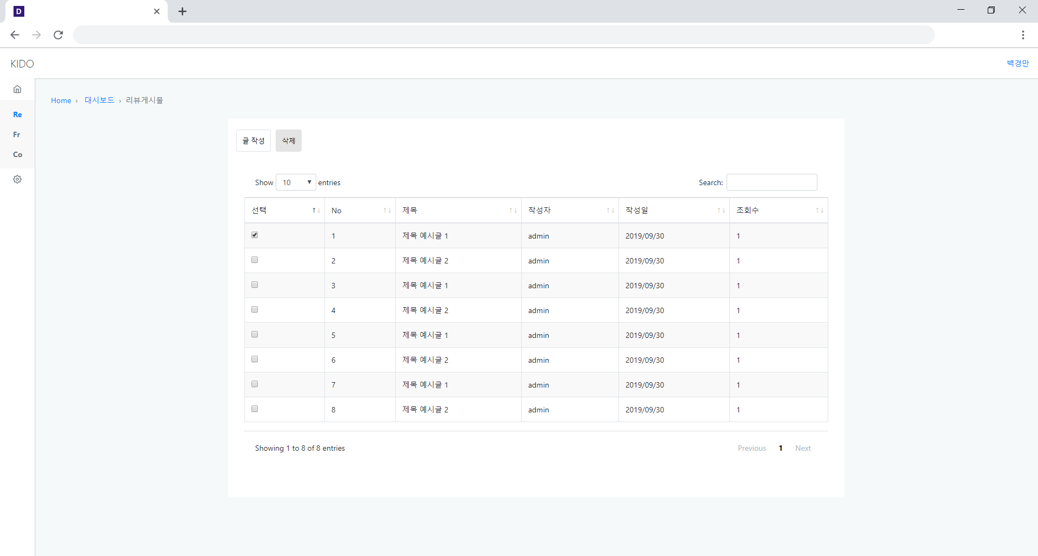
리뷰게시물_삭제
마이페이지 > 대시보드 > 리뷰게시물 > 삭제
사용자
USER_016
1
글 선택 후 ‘삭제’ 클릭 시 USER_017로 이동
1

Slide 50
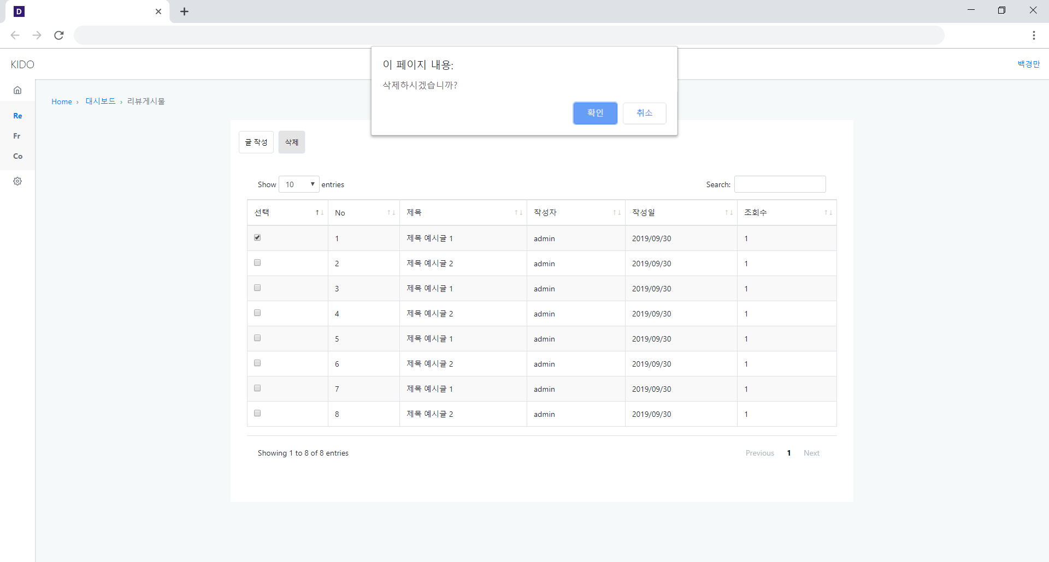
리뷰게시물_삭제
마이페이지 > 대시보드 > 리뷰게시물 > 삭제
사용자
USER_017
1
‘확인’ 클릭 시 USER_018로 이동
2
‘취소’ 클릭 시 USER_015로 이동
1
2

Slide 51
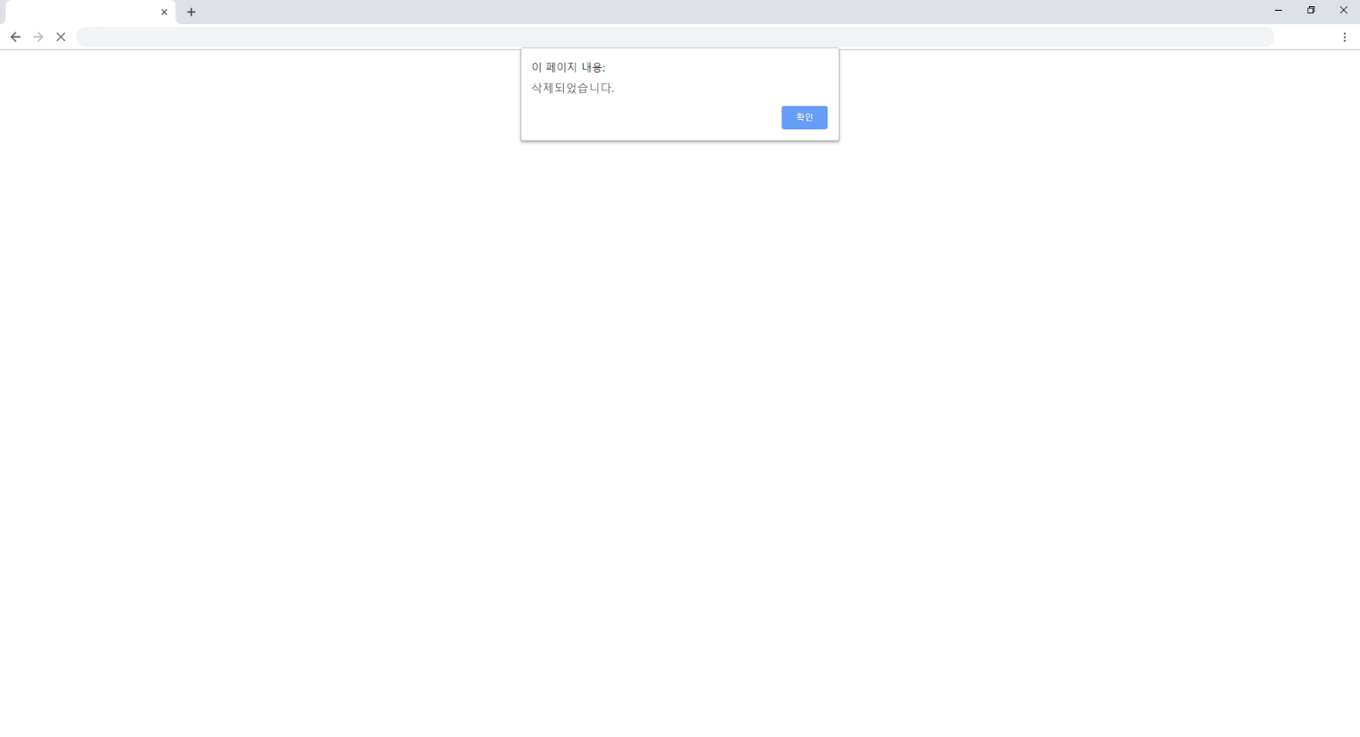
리뷰게시물_삭제
마이페이지 > 대시보드 > 리뷰게시물 > 삭제
사용자
USER_018
1
‘확인’ 클릭 시 USER_015로 이동
1

Slide 52

리뷰게시물_글작성
마이페이지 > 대시보드 > 리뷰게시물 > 글작성
사용자
USER_019
1
‘글 작성’ 클릭 시 USER_020로 이동
1

Slide 53
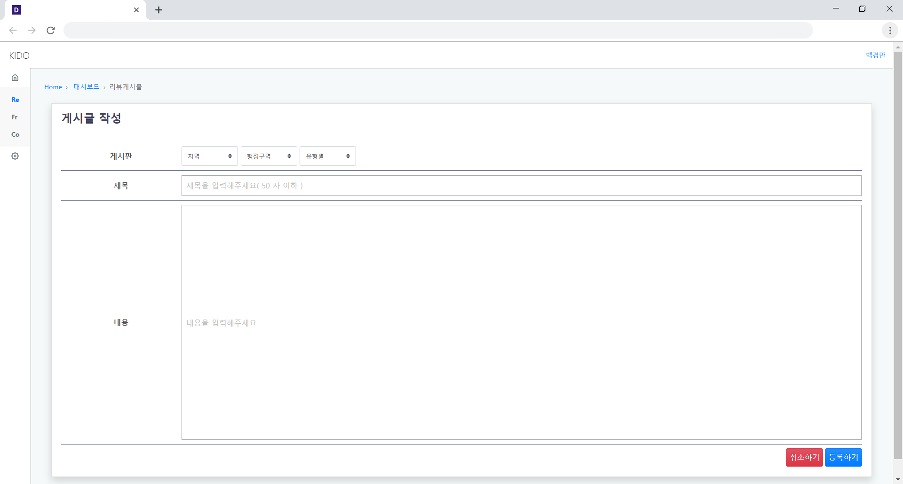
리뷰게시물_글작성
마이페이지 > 대시보드 > 리뷰게시물 > 글작성
사용자
USER_020
1
게시판, 제목 내용 미 입력 후 ‘등록하기’ 클릭 시 USER_025로 이동
2
‘취소’ 클릭 시 USER_015로 이동
2
1

Slide 54
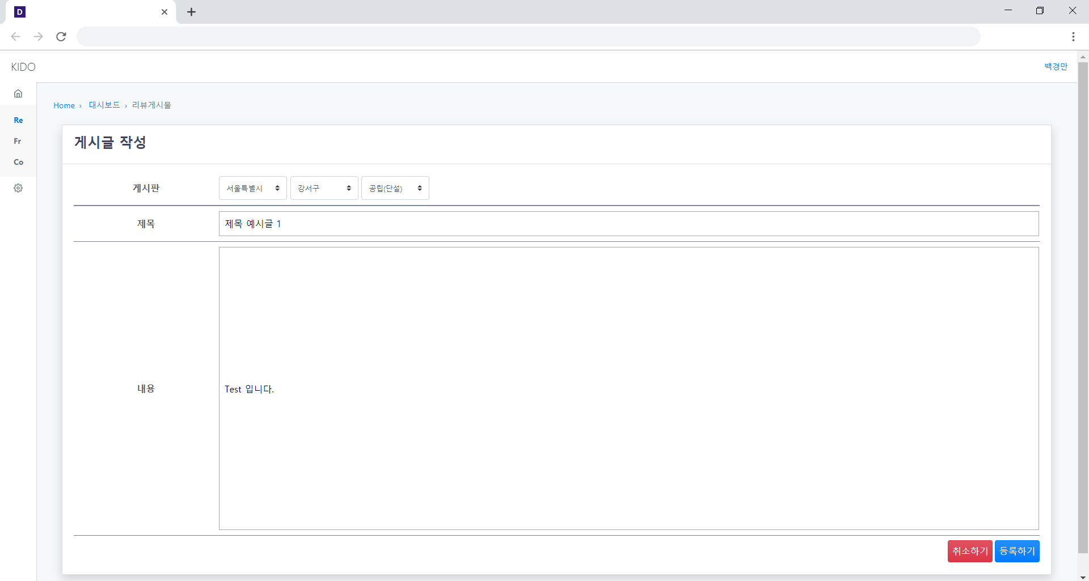
리뷰게시물_글작성
마이페이지 > 대시보드 > 리뷰게시물 > 글작성
사용자
USER_021
1
‘등록하기’ 클릭 시 USER_022로 이동
2
‘취소’ 클릭 시 USER_026로 이동
2
1

Slide 55
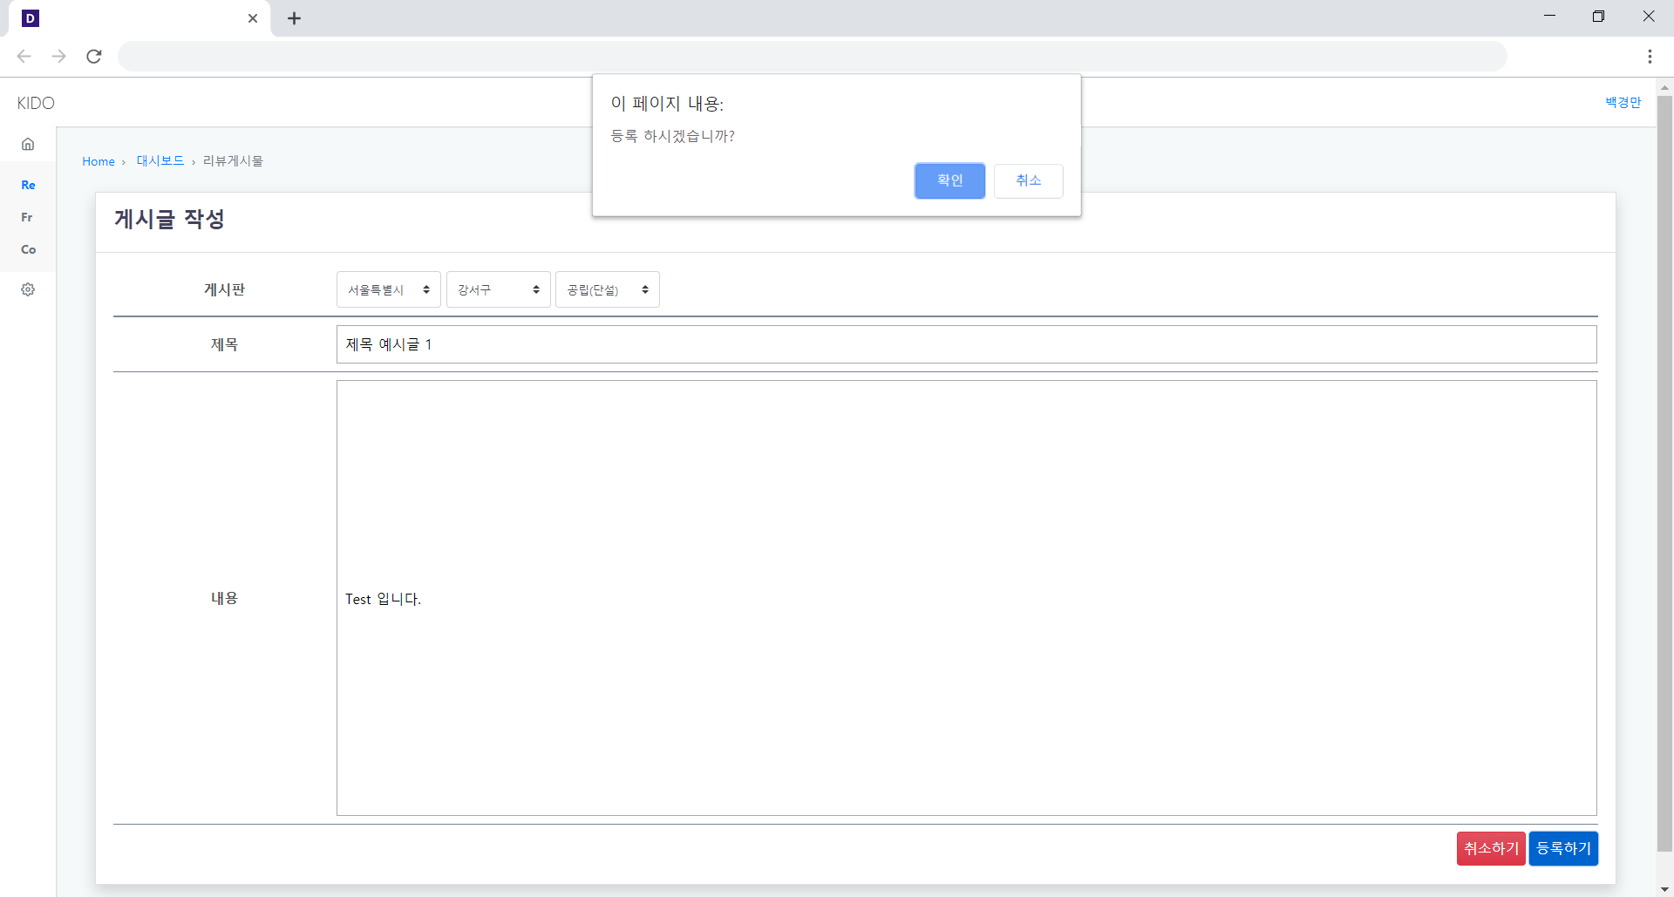
리뷰게시물_글작성
마이페이지 > 대시보드 > 리뷰게시물 > 글작성
사용자
USER_022
1
‘확인’ 클릭 시 USER_023로 이동
2
‘취소’ 클릭 시 USER_021로 이동
1
2

Slide 56
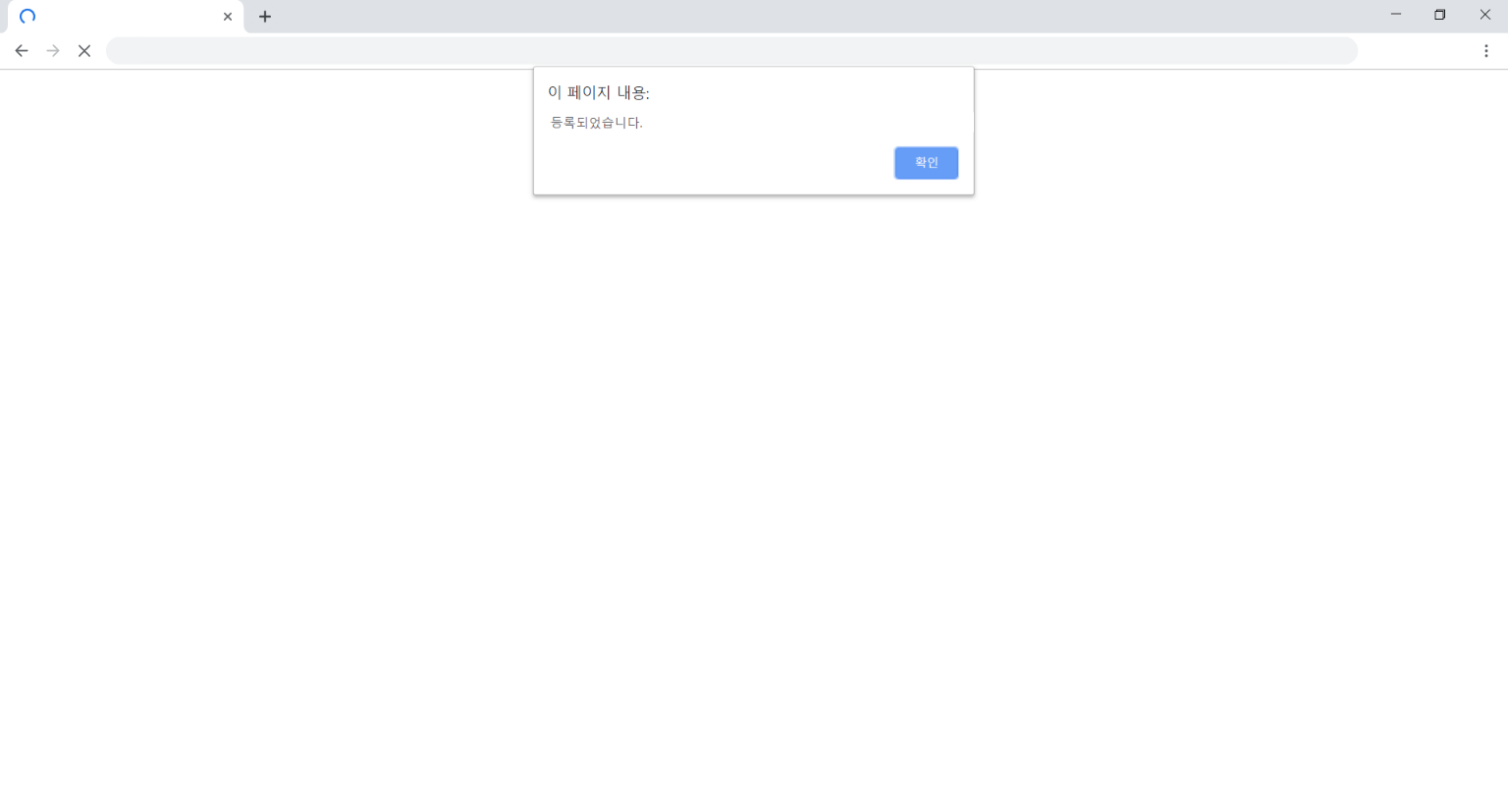
리뷰게시물_글작성
마이페이지 > 대시보드 > 리뷰게시물 > 글작성
사용자
USER_023
1
‘확인’ 클릭 시 USER_015로 이동
1

Slide 57
리뷰게시물_글작성
마이페이지 > 대시보드 > 리뷰게시물 > 글작성
사용자
USER_024
1
2
3

Slide 58
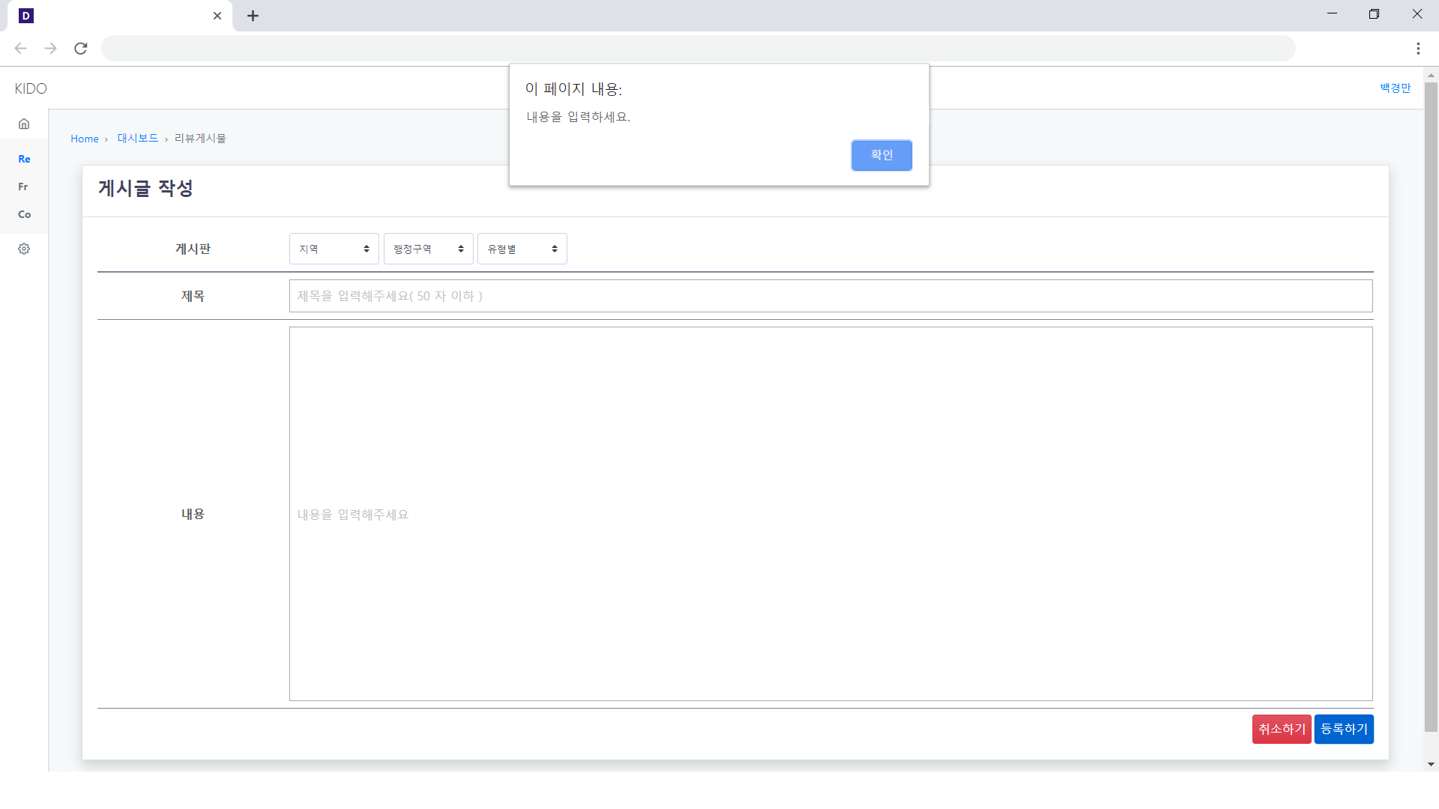
리뷰게시물_글작성
마이페이지 > 대시보드 > 리뷰게시물 > 글작성
사용자
USER_025
1
‘확인’ 클릭 시 USER_020로 이동
1

Slide 59
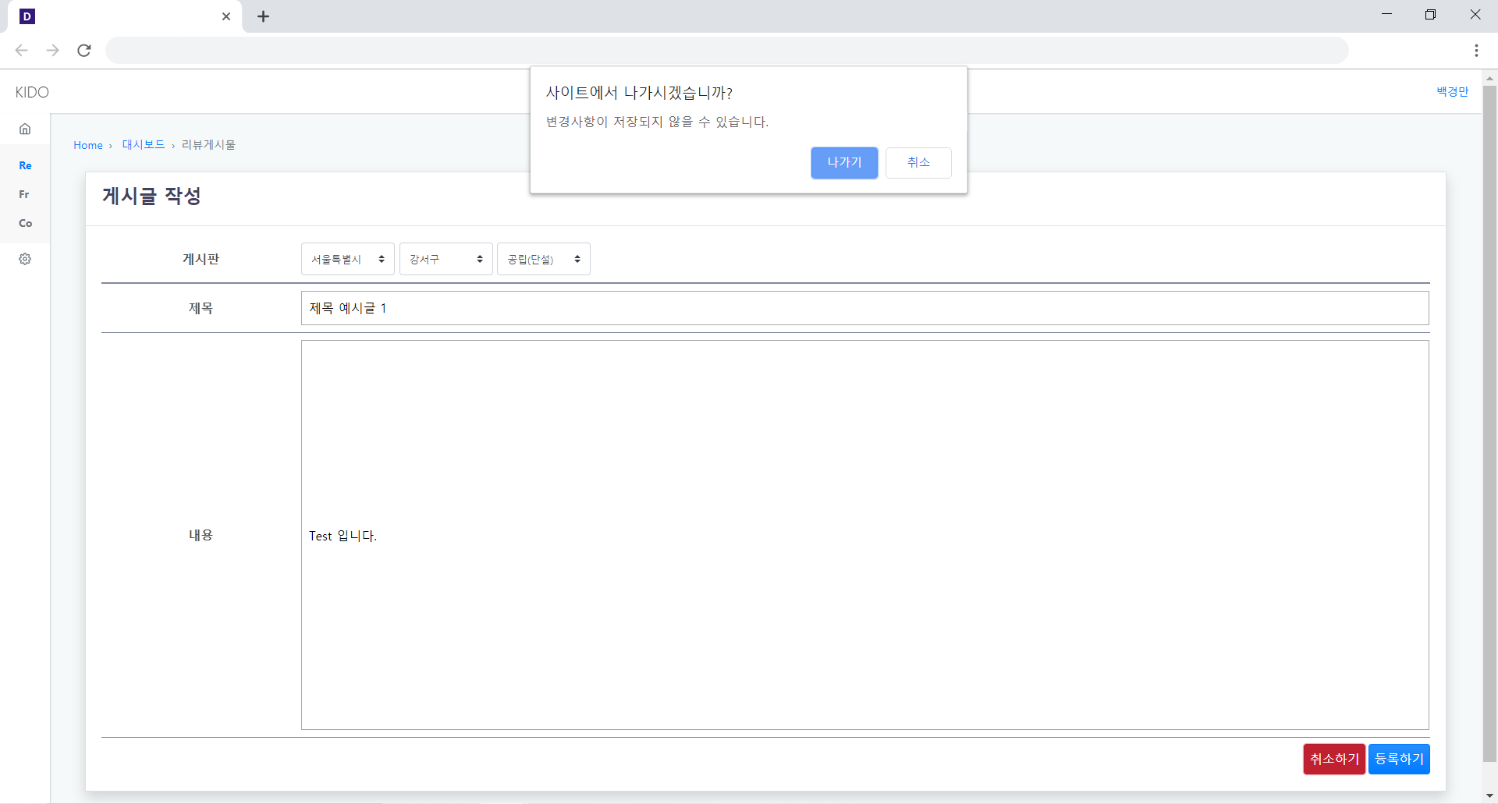
리뷰게시물_글작성
마이페이지 > 대시보드 > 리뷰게시물 > 글작성
사용자
USER_026
1
‘확인’ 클릭 시 USER_015로 이동
2
‘취소’ 클릭 시 USER_021로 이동
1
2

Slide 60
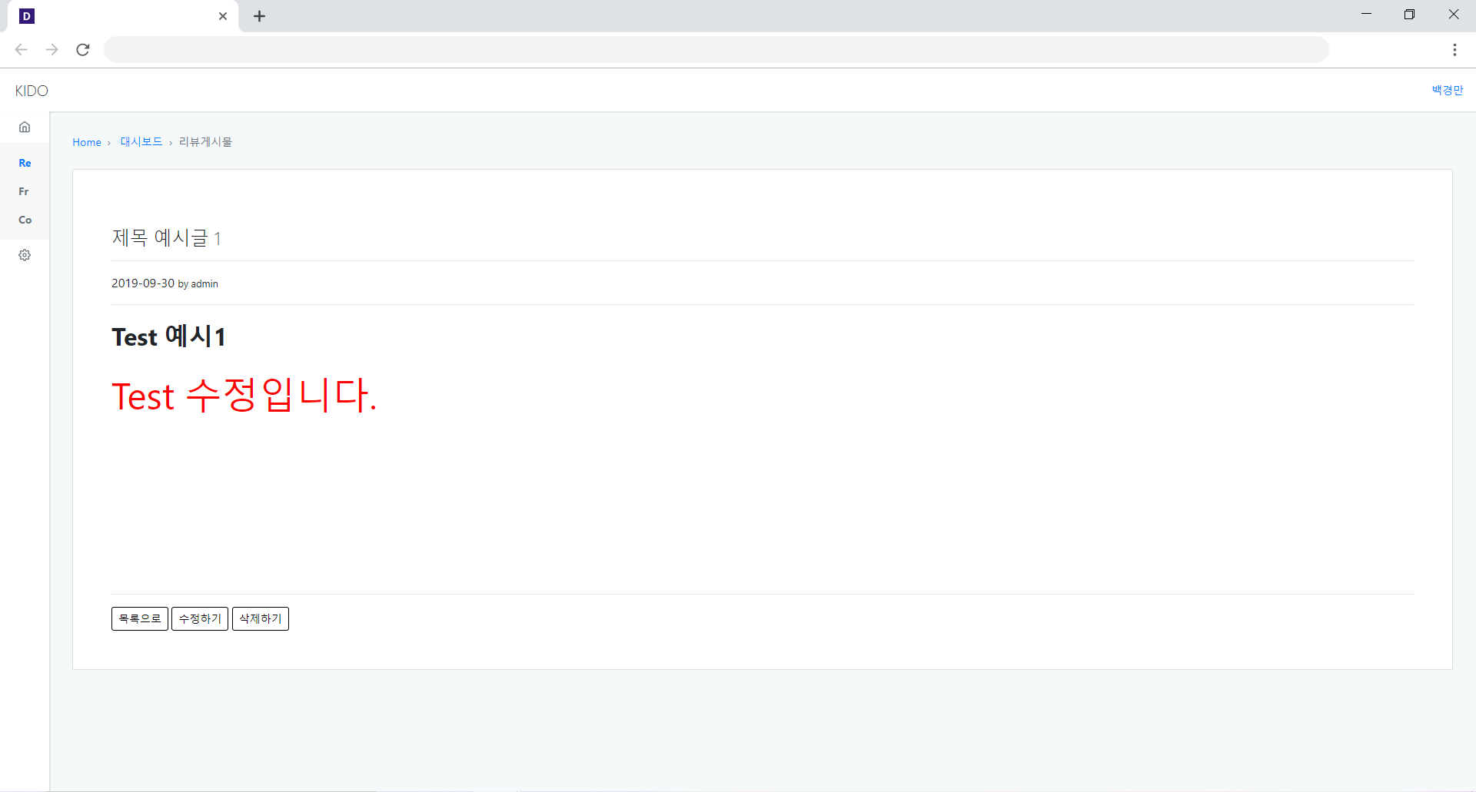
리뷰게시물_상세게시물
마이페이지 > 대시보드 > 리뷰게시물 > 상세게시물
사용자
USER_027
1
‘목록으로’ 클릭 시 USER_015로 이동
2
‘수정하기’ 클릭 시 USER_021로 이동
3
‘삭제하기’ 클릭 시 USER_028로 이동
2
1
3

Slide 61

리뷰게시물_상세게시물 삭제
마이페이지 > 대시보드 > 리뷰게시물 > 상세게시물 > 삭제
사용자
USER_028
1
‘확인’ 클릭 시 USER_015로 이동
1

Slide 62
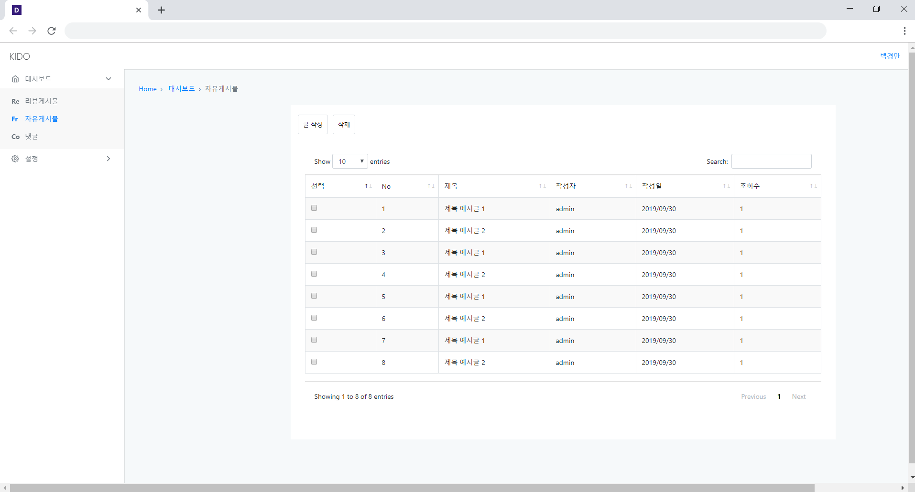
자유게시물
마이페이지 > 대시보드 > 자유게시물
사용자
USER_030
1
‘리뷰게시물’ 클릭 시 USER_015로 이동
8
2
‘자유게시물’ 클릭 시 USER_030로 이동
1
5
6
3
‘댓글’ 클릭 시 USER_045로 이동
2
3
4
4
‘설정’ 클릭 시 USER_050로 이동
7
5
‘글 작성’ 클릭 시 USER_035로 이동
6
글 선택 후 ‘삭제’ 클릭 시 USER_032로 이동
7
‘제목’ 클릭 시 USER_042로 이동
8
‘로고’ 클릭 시 USER_065로 이동

Slide 63
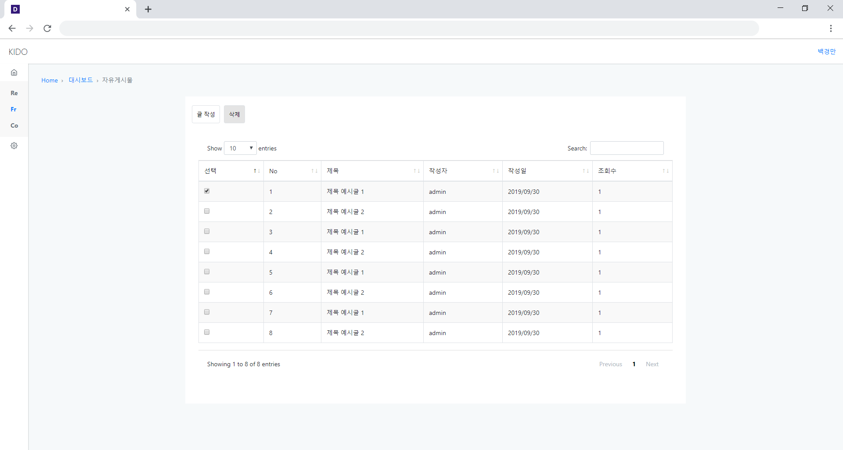
자유게시물_삭제
마이페이지 > 대시보드 > 자유게시물 > 삭제
사용자
USER_031
1
글 선택 후 ‘삭제’ 클릭 시 USER_032로 이동
1

Slide 64
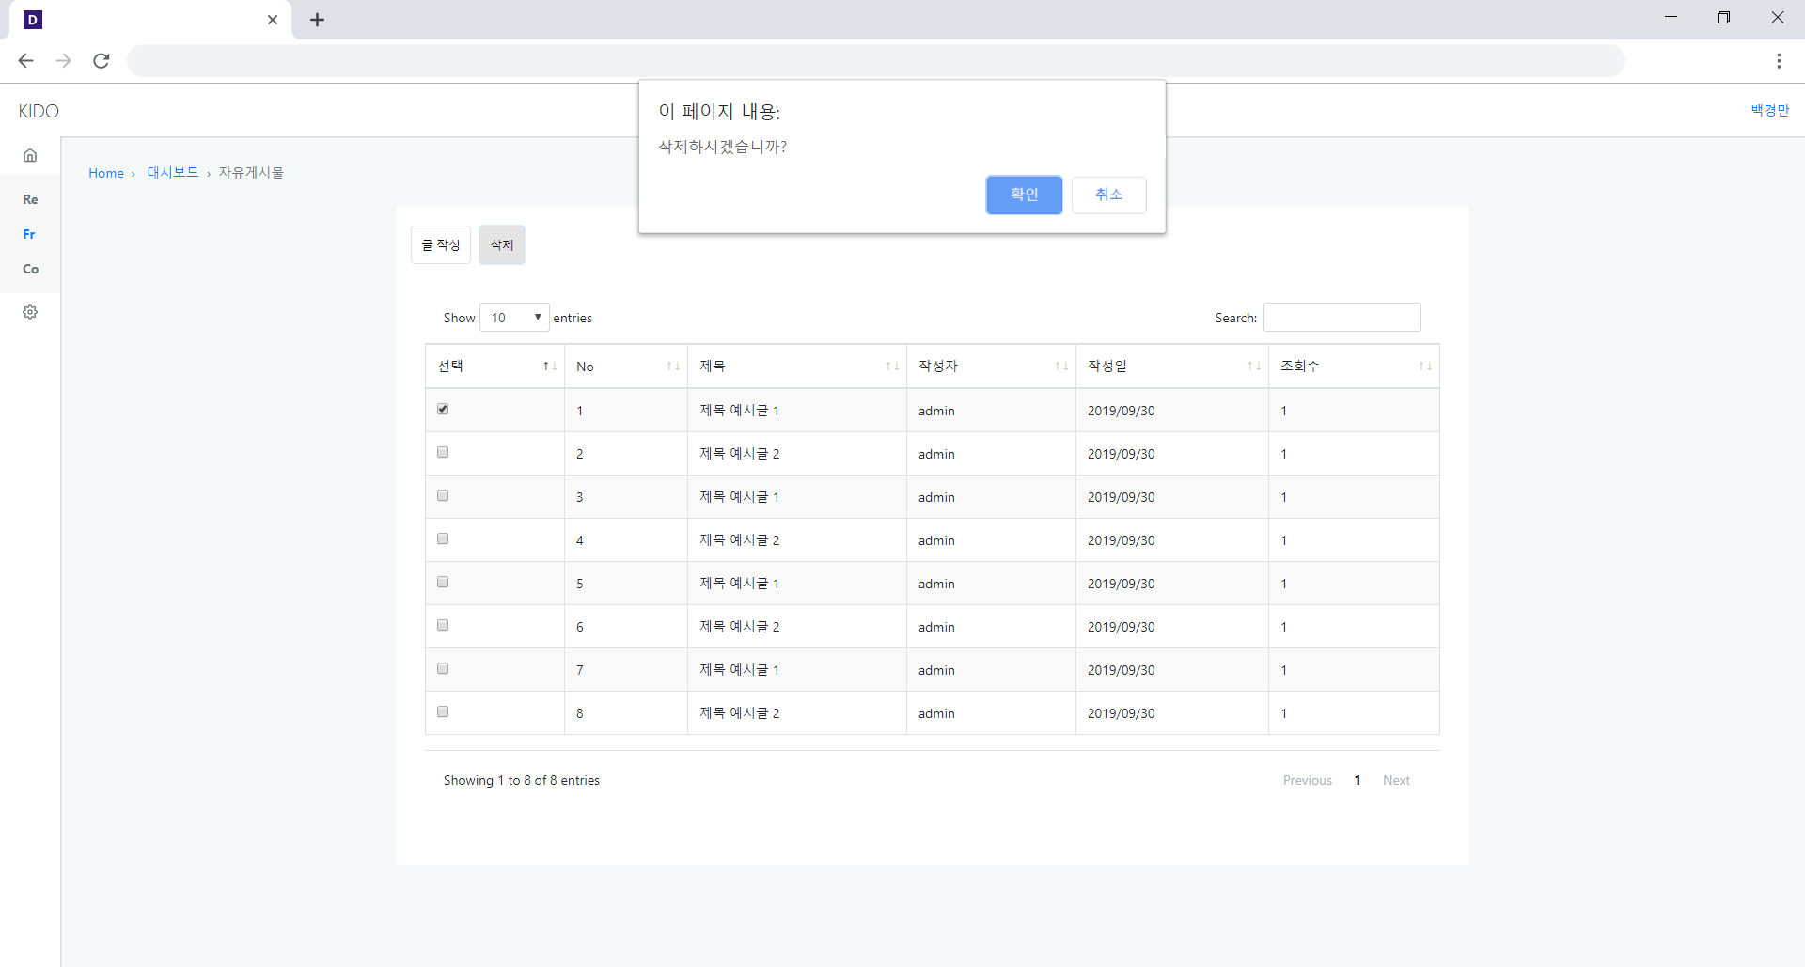
자유게시물_삭제
마이페이지 > 대시보드 > 자유게시물 > 삭제
사용자
USER_032
1
‘확인’ 클릭 시 USER_033로 이동
2
‘취소’ 클릭 시 USER_030로 이동
1
2

Slide 65

자유게시물_삭제
마이페이지 > 대시보드 > 자유게시물 > 삭제
사용자
USER_033
1
‘확인’ 클릭 시 USER_030로 이동
1

Slide 66

자유게시물_글작성
마이페이지 > 대시보드 > 자유게시물 > 글작성
사용자
USER_034
1
‘글 작성’ 클릭 시 USER_035로 이동
1

Slide 67

자유게시물_글작성
마이페이지 > 대시보드 > 자유게시물 > 글작성
사용자
USER_035
1
게시판, 제목 내용 미 입력 후 ‘등록하기’ 클릭 시 USER_040로 이동
2
‘취소’ 클릭 시 USER_030로 이동
2
1

Slide 68
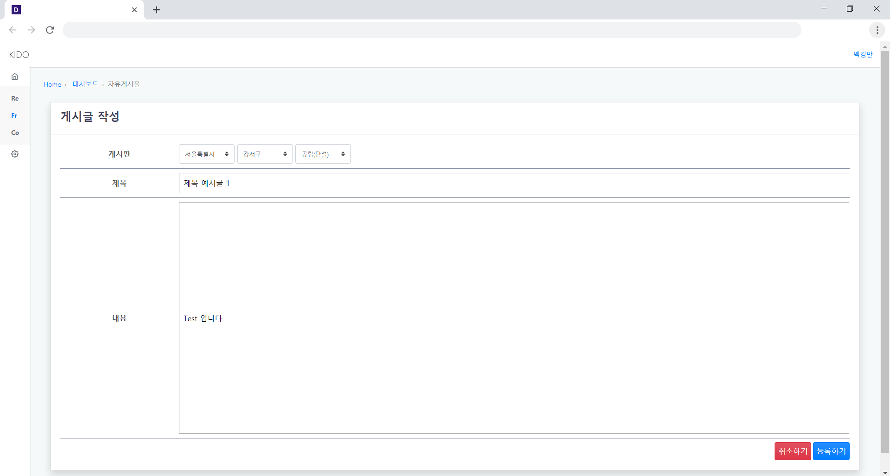
자유게시물_글작성
마이페이지 > 대시보드 > 자유게시물 > 글작성
사용자
USER_036
1
‘등록하기’ 클릭 시 USER_036로 이동
2
‘취소’ 클릭 시 USER_041로 이동
2
1

Slide 69

자유게시물_글작성
마이페이지 > 대시보드 > 자유게시물 > 글작성
사용자
USER_037
1
‘확인’ 클릭 시 USER_038로 이동
2
‘취소’ 클릭 시 USER_036로 이동
1
2

Slide 70
자유게시물_글작성
마이페이지 > 대시보드 > 자유게시물 > 글작성
사용자
USER_038
1
‘확인’ 클릭 시 USER_030로 이동
1

Slide 71
자유게시물_글작성
마이페이지 > 대시보드 > 자유게시물 > 글작성
사용자
USER_039
1
2
3

Slide 72

자유게시물_글작성
마이페이지 > 대시보드 > 자유게시물 > 글작성
사용자
USER_040
1
‘확인’ 클릭 시 USER_035로 이동
1

Slide 73

자유게시물_글작성
마이페이지 > 대시보드 > 자유게시물 > 글작성
사용자
USER_041
1
‘확인’ 클릭 시 USER_030로 이동
2
‘취소’ 클릭 시 USER_036로 이동
1
2

Slide 74

자유게시물_상세게시물
마이페이지 > 대시보드 > 자유게시물 > 상세게시물
사용자
USER_042
1
‘목록으로’ 클릭 시 USER_030로 이동
2
‘수정하기’ 클릭 시 USER_036로 이동
3
‘삭제하기’ 클릭 시 USER_043로 이동
2
1
3

Slide 75
자유게시물_상세게시물 삭제
마이페이지 > 대시보드 > 자유게시물 > 상세게시물 삭제
사용자
USER_043
1
‘확인’ 클릭 시 USER_030로 이동
1

Slide 76

댓글
마이페이지 > 대시보드 > 댓글
사용자
USER_045
1
‘리뷰게시물’ 클릭 시 USER_015로 이동
6
2
‘자유게시물’ 클릭 시 USER_030로 이동
1
5
3
‘댓글’ 클릭 시 USER_045로 이동
2
3
4
4
‘설정’ 클릭 시 USER_050로 이동
5
댓글 선택 후 ‘삭제’ 클릭 시 USER_047로 이동
6
‘로고’ 클릭 시 USER_065로 이동

Slide 77

댓글_삭제
마이페이지 > 대시보드 > 댓글 > 삭제
사용자
USER_046
1
댓글 선택 후 ‘삭제’ 클릭 시 USER_047로 이동
1

Slide 78

댓글_삭제
마이페이지 > 대시보드 > 댓글 > 삭제
사용자
USER_047
1
‘확인’ 클릭 시 USER_048로 이동
2
‘취소’ 클릭 시 USER_045로 이동
1
2

Slide 79
댓글_삭제
마이페이지 > 대시보드 > 댓글 > 삭제
사용자
USER_048
1
‘확인’ 클릭 시 USER_045로 이동
1

Slide 80

내 정보 수정
마이페이지 > 설정 > 내 정보 수정
사용자
USER_050
1
‘회원탈퇴’ 클릭 시 USER_051로 이동
2
현재 비밀번호와 새로운 비밀번호 및 새로운 비밀번호 확인을 입력 후‘비밀번호 변경’ 클릭 시 USER_056로 이동
3
새로운 이메일 입력 후 ‘이메일 변경’ 클릭 시 USER_045로 이동
4
직업 변경 설정 후 ‘직업 변경’ 클릭 시 USER_062로 이동
1
3
4
2

Slide 81

내 정보 수정_회원탈퇴
마이페이지 > 설정 > 내 정보 수정 > 회원탈퇴
사용자
USER_051
1
‘확인’ 클릭 시 USER_052로 이동
2
‘취소’ 클릭 시 USER_050로 이동
1
2

Slide 82

내 정보 수정_회원탈퇴
마이페이지 > 설정 > 내 정보 수정 > 회원탈퇴
사용자
USER_052
1
‘확인’ 클릭 시 USER_053로 이동
1

Slide 83

내 정보 수정_회원탈퇴
마이페이지 > 설정 > 내 정보 수정 > 회원탈퇴
사용자
USER_053
1
‘확인’ 클릭 시 USER_065로 이동
1

Slide 84

내 정보 수정_회원탈퇴
마이페이지 > 설정 > 내 정보 수정 > 회원탈퇴
사용자
USER_054
탈퇴 된 아이디로 로그인 시
1
‘확인’ 클릭 시 USER_065로 이동
1

Slide 85

내 정보 수정_비밀번호 변경
마이페이지 > 설정 > 내 정보 수정 > 비밀번호 변경
사용자
USER_055
1
현재 비밀번호와 새로운 비밀번호 및 새로운 비밀번호 확인을 입력 후‘비밀번호 변경’ 클릭 시 USER_056로 이동
1

Slide 86

내 정보 수정_비밀번호 변경
마이페이지 > 설정 > 내 정보 수정 > 비밀번호 변경
사용자
USER_056
1
‘확인’ 클릭 시 USER_057로 이동
2
‘취소’ 클릭 시 USER_050로 이동
1
2

Slide 87

내 정보 수정_비밀번호 변경
마이페이지 > 설정 > 내 정보 수정 > 비밀번호 변경
사용자
USER_057
1
‘확인’ 클릭 시 USER_050로 이동
1

Slide 88

내 정보 수정_이메일 변경
마이페이지 > 설정 > 내 정보 수정 > 이메일 변경
사용자
USER_058
1
새로운 이메일 입력 후 ‘이메일 변경’ 클릭 시 USER_045로 이동
1

Slide 89

내 정보 수정_이메일 변경
마이페이지 > 설정 > 내 정보 수정 > 이메일 변경
사용자
USER_059
1
‘확인’ 클릭 시 USER_060로 이동
2
‘취소’ 클릭 시 USER_050로 이동
1
2

Slide 90

내 정보 수정_이메일 변경
마이페이지 > 설정 > 내 정보 수정 > 이메일 변경
사용자
USER_060
1
‘확인’ 클릭 시 USER_050로 이동
1

Slide 91

내 정보 수정_직업 변경
마이페이지 > 설정 > 내 정보 수정 > 직업 변경
사용자
USER_061
1
직업 변경 설정 후 ‘직업 변경’ 클릭 시 USER_062 로 이동
1

Slide 92

내 정보 수정_직업 변경
마이페이지 > 설정 > 내 정보 수정 > 직업 변경
사용자
USER_062
1
‘확인’ 클릭 시 USER_063로 이동
2
‘취소’ 클릭 시 USER_050로 이동
1
2

Slide 93
내 정보 수정_직업 변경
마이페이지 > 설정 > 내 정보 수정 > 직업 변경
사용자
USER_063
1
‘확인’ 클릭 시 USER_050로 이동
1

Slide 94

회원관리
관리페이지 > 회원관리
관리자
ADMIN_001
1
‘로고’ 클릭 시 USER_065로 이동
1
2
‘회원관리’ 클릭 시 ADMIN_001로 이동
2
6
7
8
3
‘리뷰게시판’ 클릭 시 ADMIN_009로 이동
3
4
4
‘자유게시판’ 클릭 시 ADMIN_024로 이동
5
5
‘내 정보 수정’ 클릭 시 ADMIN_039로 이동
6
회원 선택 후 ‘강제탈퇴’ 클릭 시 ADMIN_002로 이동
7
회원 선택 후 ‘활동정지’ 클릭 시 ADMIN_004로 이동
8
회원 선택 후 ‘권한변경’ 클릭 시 ADMIN_007로 이동

Slide 95

회원관리_강제탈퇴
관리페이지 > 회원관리 > 강제탈퇴
관리자
ADMIN_002
1
‘확인’ 클릭 시 ADMIN_003로 이동
2
‘취소’ 클릭 시 ADMIN_001로 이동
1
2

Slide 96

회원관리_강제탈퇴
관리페이지 > 회원관리 > 강제탈퇴
관리자
ADMIN_003
1
‘확인’ 클릭 시 ADMIN_001로 이동
1

Slide 97

회원관리_활동정지
관리페이지 > 회원관리 > 활동정지
관리자
ADMIN_004
1
‘확인’ 클릭 시 ADMIN_005로 이동
2
‘취소’ 클릭 시 ADMIN_001로 이동
1
2

Slide 98

회원관리_활동정지
관리페이지 > 회원관리 > 활동정지
관리자
ADMIN_005
1
‘확인’ 클릭 시 ADMIN_001로 이동
1

Slide 99

회원관리_권한변경
관리페이지 > 회원관리 > 권한변경
관리자
ADMIN_006
1
회원 선택 후 ‘권한변경’ 클릭 시 ADMIN_007로 이동
1

Slide 100

회원관리_권한변경
관리페이지 > 회원관리 > 권한변경
관리자
ADMIN_007
1
‘확인’ 클릭 시 ADMIN_001로 이동
1

Slide 101

리뷰게시판
관리페이지 > 게시판 > 리뷰게시판
관리자
ADMIN_009
1
‘글작성’ 클릭 시 ADMIN_014로 이동
2
게시물 선택 후 ‘삭제’ 클릭 시 ADMIN_011로 이동
1
2

Slide 102

리뷰게시판_삭제
관리페이지 > 게시판 > 리뷰게시판 > 삭제
관리자
ADMIN_010
1
게시물 선택 후 ‘삭제’ 클릭 시 ADMIN_011로 이동
1

Slide 103

리뷰게시판_삭제
관리페이지 > 게시판 > 리뷰게시판 > 삭제
관리자
ADMIN_011
1
‘확인’ 클릭 시 ADMIN_012로 이동
2
‘취소’ 클릭 시 ADMIN_009로 이동
1
2

Slide 104

리뷰게시판_삭제
관리페이지 > 게시판 > 리뷰게시판 > 삭제
관리자
ADMIN_012
1
‘확인’ 클릭 시 ADMIN_009로 이동
1

Slide 105

리뷰게시판_글작성
관리페이지 > 게시판 > 리뷰게시판 > 글작성
관리자
ADMIN_013
1
‘글작성’ 클릭 시 ADMIN_015로 이동
1

Slide 106

리뷰게시판_글작성
관리페이지 > 게시판 > 리뷰게시판 > 글작성
관리자
ADMIN_014

Slide 107

리뷰게시판_글작성
관리페이지 > 게시판 > 리뷰게시판 > 글작성
관리자
ADMIN_015
1
‘등록하기’ 클릭 시 ADMIN_016로 이동
2
‘취소하기’ 클릭 시 ADMIN_020로 이동
2
1

Slide 108

리뷰게시판_글작성
관리페이지 > 게시판 > 리뷰게시판 > 글작성
관리자
ADMIN_016
1
‘확인’ 클릭 시 ADMIN_017로 이동
2
‘취소’ 클릭 시 ADMIN_015로 이동
1
2

Slide 109
리뷰게시판_글작성
관리페이지 > 게시판 > 리뷰게시판 > 글작성
관리자
ADMIN_017
1
‘확인’ 클릭 시 ADMIN_009로 이동
1

Slide 110

리뷰게시판_글작성
관리페이지 > 게시판 > 리뷰게시판 > 글작성
관리자
ADMIN_018
내용 입력 없이 ‘등록하기’ 클릭 시
1
‘확인’ 클릭 시 ADMIN_019로 이동
1
2
2
‘취소’ 클릭 시 ADMIN_014로 이동

Slide 111

리뷰게시판_글작성
관리페이지 > 게시판 > 리뷰게시판 > 글작성
관리자
ADMIN_019
1
‘확인’ 클릭 시 ADMIN_014로 이동
1

Slide 112

리뷰게시판_글작성
관리페이지 > 게시판 > 리뷰게시판 > 글작성
관리자
ADMIN_020
내용 입력 후 ‘취소하기’ 클릭 시
1
‘나가기’ 클릭 시 ADMIN_009로 이동
1
2
2
‘취소’ 클릭 시 ADMIN_015로 이동

Slide 113

리뷰게시판_상세게시물
관리페이지 > 게시판 > 리뷰게시판 > 상세게시물
관리자
ADMIN_021
1
‘목록으로’ 클릭 시 ADMIN_009로 이동
2
‘수정하기’ 클릭 시 ADMIN_015로 이동
3
‘삭제하기’ 클릭 시 ADMIN_022로 이동
2
1
3

Slide 114
리뷰게시판_삭제
관리페이지 > 게시판 > 리뷰게시판 > 삭제
관리자
ADMIN_022
1
‘확인’ 클릭 시 ADMIN_009로 이동
1

Slide 115

자유게시판
관리페이지 > 게시판 > 자유게시판
관리자
ADMIN_024
1
‘글작성’ 클릭 시 ADMIN_030로 이동
2
게시물 선택 후 ‘삭제’ 클릭 시 ADMIN_026로 이동
1
2

Slide 116

자유게시판_삭제
관리페이지 > 게시판 > 자유게시판 > 삭제
관리자
ADMIN_025
1
게시물 선택 후 ‘삭제’ 클릭 시 ADMIN_026로 이동
2

Slide 117

자유게시판_삭제
관리페이지 > 게시판 > 자유게시판 > 삭제
관리자
ADMIN_026
1
‘확인’ 클릭 시 ADMIN_027로 이동
2
‘취소’ 클릭 시 ADMIN_024로 이동
1
2

Slide 118
자유게시판_삭제
관리페이지 > 게시판 > 자유게시판 > 삭제
관리자
ADMIN_027
1
‘확인’ 클릭 시 ADMIN_024로 이동
1

Slide 119

자유게시판_글작성
관리페이지 > 게시판 > 자유게시판 > 글작성
관리자
ADMIN_028
1
‘글작성’ 클릭 시 ADMIN_030로 이동
1

Slide 120

자유게시판_글작성
관리페이지 > 게시판 > 자유게시판 > 글작성
관리자
ADMIN_029

Slide 121

자유게시판_글작성
관리페이지 > 게시판 > 자유게시판 > 글작성
관리자
ADMIN_030
1
‘등록하기’ 클릭 시 ADMIN_031로 이동
2
‘취소하기’ 클릭 시 ADMIN_035로 이동
2
1

Slide 122

자유게시판_글작성
관리페이지 > 게시판 > 자유게시판 > 글작성
관리자
ADMIN_031
1
‘확인’ 클릭 시 ADMIN_032로 이동
2
‘취소’ 클릭 시 ADMIN_030로 이동
1
2

Slide 123
자유게시판_글작성
관리페이지 > 게시판 > 자유게시판 > 글작성
관리자
ADMIN_032
1
‘확인’ 클릭 시 ADMIN_024로 이동
1

Slide 124

자유게시판_글작성
관리페이지 > 게시판 > 자유게시판 > 글작성
관리자
ADMIN_033
내용 입력 없이 ‘등록하기’ 클릭 시
1
‘확인’ 클릭 시 ADMIN_034로 이동
1
2
2
‘취소’ 클릭 시 ADMIN_029로 이동

Slide 125

자유게시판_글작성
관리페이지 > 게시판 > 자유게시판 > 글작성
관리자
ADMIN_034
1
‘확인’ 클릭 시 ADMIN_029로 이동
1

Slide 126

자유게시판_글작성
관리페이지 > 게시판 > 자유게시판 > 글작성
관리자
ADMIN_035
내용 입력 후 ‘취소하기’ 클릭 시
1
‘나가기’ 클릭 시 ADMIN_024로 이동
1
2
2
‘취소’ 클릭 시 ADMIN_030로 이동

Slide 127

자유게시판_상세게시물
관리페이지 > 게시판 > 자유게시판 > 상세게시물
관리자
ADMIN_036
1
‘목록으로’ 클릭 시 ADMIN_024로 이동
2
‘수정하기’ 클릭 시 ADMIN_030로 이동
3
‘삭제하기’ 클릭 시 ADMIN_037로 이동
2
1
3

Slide 128
자유게시판_삭제
관리페이지 > 게시판 > 자유게시판 > 삭제
관리자
ADMIN_037
1
‘확인’ 클릭 시 ADMIN_024로 이동
1

Slide 129

내 정보 수정
관리페이지 > 설정 > 내 정보 설정
관리자
ADMIN_039
1
‘회원탈퇴’ 클릭 시 ADMIN_040로 이동
2
현재 비밀번호와 새로운 비밀번호 및 새로운 비밀번호 확인을 입력 후‘비밀번호 변경’ 클릭 시 ADMIN_045로 이동
3
새로운 이메일 입력 후 ‘이메일 변경’ 클릭 시 ADMIN_048로 이동
4
직업 변경 설정 후 ‘직업 변경’ 클릭 시 ADMIN_051로 이동
1
3
4
2

Slide 130

내 정보 수정_회원탈퇴
관리페이지 > 설정 > 내 정보 설정 > 회원탈퇴
관리자
ADMIN_040
1
‘확인’ 클릭 시 ADMIN_041로 이동
2
‘취소’ 클릭 시 ADMIN_039로 이동
1
2

Slide 131
내 정보 수정_회원탈퇴
관리페이지 > 설정 > 내 정보 설정 > 회원탈퇴
관리자
ADMIN_041
1
‘확인’ 클릭 시 ADMIN_042로 이동
1

Slide 132
내 정보 수정_회원탈퇴
관리페이지 > 설정 > 내 정보 설정 > 회원탈퇴
관리자
ADMIN_042
1
‘확인’ 클릭 시 USER_065로 이동
1

Slide 133
내 정보 수정_회원탈퇴
관리페이지 > 설정 > 내 정보 설정 > 회원탈퇴
관리자
ADMIN_043
탈퇴 된 아이디로 로그인 시
1
‘확인’ 클릭 시 USER_065로 이동
1

Slide 134

내 정보 수정_비밀번호 변경
관리페이지 > 설정 > 내 정보 설정 > 비밀번호 변경
관리자
ADMIN_044
1
현재 비밀번호와 새로운 비밀번호 및 새로운 비밀번호 확인을 입력 후‘비밀번호 변경’ 클릭 시 ADMIN_045로 이동
1

Slide 135

내 정보 수정_비밀번호 변경
관리페이지 > 설정 > 내 정보 설정 > 비밀번호 변경
관리자
ADMIN_045
1
‘확인’ 클릭 시 ADMIN_046로 이동
2
‘취소’ 클릭 시 ADMIN_039로 이동
1
2

Slide 136
내 정보 수정_비밀번호 변경
관리페이지 > 설정 > 내 정보 설정 > 비밀번호 변경
관리자
ADMIN_046
1
‘확인’ 클릭 시 ADMIN_039로 이동
1

Slide 137

내 정보 수정_이메일 변경
관리페이지 > 설정 > 내 정보 설정 > 이메일 변경
관리자
ADMIN_047
1
새로운 이메일 입력 후 ‘이메일 변경’ 클릭 시 ADMIN_048로 이동
1

Slide 138

내 정보 수정_이메일 변경
관리페이지 > 설정 > 내 정보 설정 > 이메일 변경
관리자
ADMIN_048
1
‘확인’ 클릭 시 ADMIN_049로 이동
2
‘취소’ 클릭 시 ADMIN_039로 이동
1
2

Slide 139
내 정보 수정_이메일 변경
관리페이지 > 설정 > 내 정보 설정 > 이메일 변경
관리자
ADMIN_049
1
‘확인’ 클릭 시 ADMIN_039로 이동
1

Slide 140

내 정보 수정_직업변경
관리페이지 > 설정 > 내 정보 설정 > 직업변경
관리자
ADMIN_050
1
직업 변경 설정 후 ‘직업 변경’ 클릭 시 ADMIN_051 로 이동
1

Slide 141

내 정보 수정_직업변경
관리페이지 > 설정 > 내 정보 설정 > 직업변경
관리자
ADMIN_051
1
‘확인’ 클릭 시 ADMIN_052로 이동
2
‘취소’ 클릭 시 ADMIN_039로 이동
1
2

Slide 142
내 정보 수정_직업변경
관리페이지 > 설정 > 내 정보 설정 > 직업변경
관리자
ADMIN_052
1
‘확인’ 클릭 시 ADMIN_039로 이동
1

